Slide 1


Slide 2

INSPIRED BY PORTUGAL*
Aqueduto – португальский бренд, занимающийся разработкой и селекцией дизайна сантехнического оборудования.
*INSPIRED BY PORTUGAL – Вдохновлен Португалией
Ключевое сообщение бренда –
Европейское качество, традиции и дизайн за разумные деньги

Slide 3

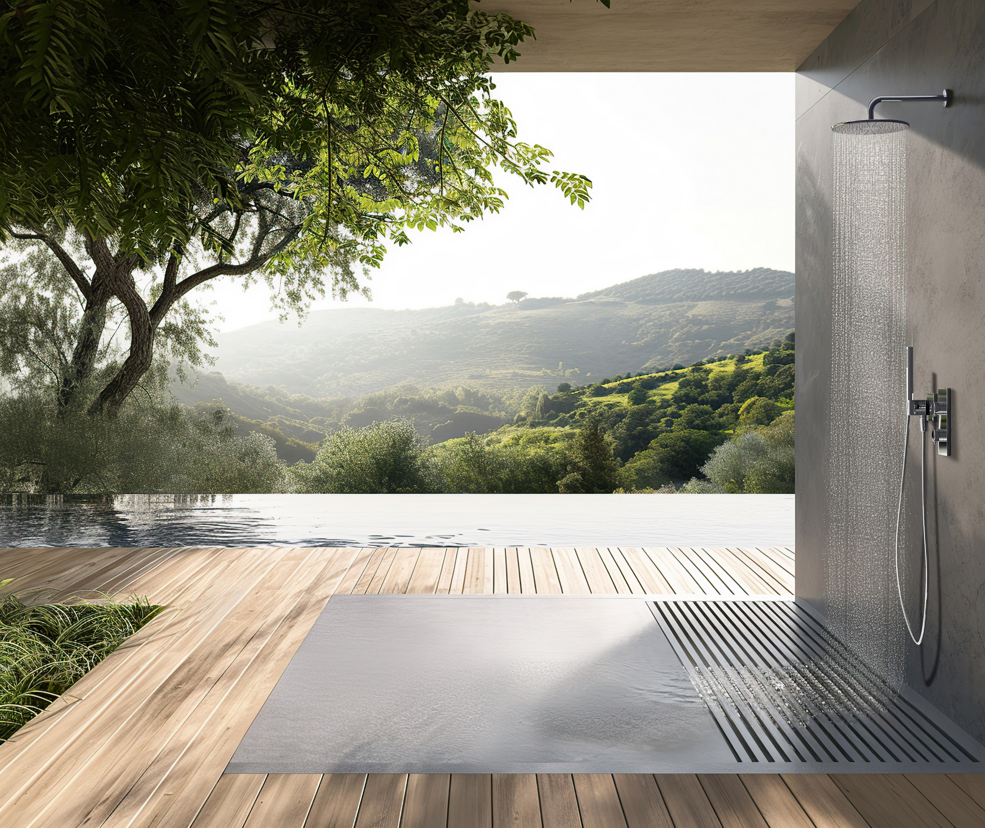
О бренде
Качество. Надежность. Технологичность
Весь спектр изделий для ванной комнаты
Самые востребованные цвета
Простой выбор гармонирующих изделий
Долговечность подтвержденная продолжительной гарантией
Inspired by Portugal
INSPIRED BY PORTUGAL
Notes:
Aqueduto – поставщик качественных, долговечных, стильных изделий для ванной комнаты.
Смесители и души, раковины, унитазы и биде, системы инсталляции и разнообразные аксессуары – в ассортименте бренда есть все для создания привлекательного, удобного пространства.
В соответствии с последними дизайнерскими трендами мы предлагаем керамику в широкой монохромной гамме, дополнив традиционную белую глянцевую поверхность востребованными сегодня матовыми: белой, серой и черной.
В пару к керамическим изделиям Aqueduto вы с легкостью подберете необходимые смесители и души, а также аксессуары, которые придадут интерьеру завершенный облик.
На все наши изделия мы предлагаем долгосрочную гарантию, которая еще раз подтверждает ваш правильный выбор.
Aqueduto – частица Португалии в вашей ванной. Inspired by Portugal.

Slide 4
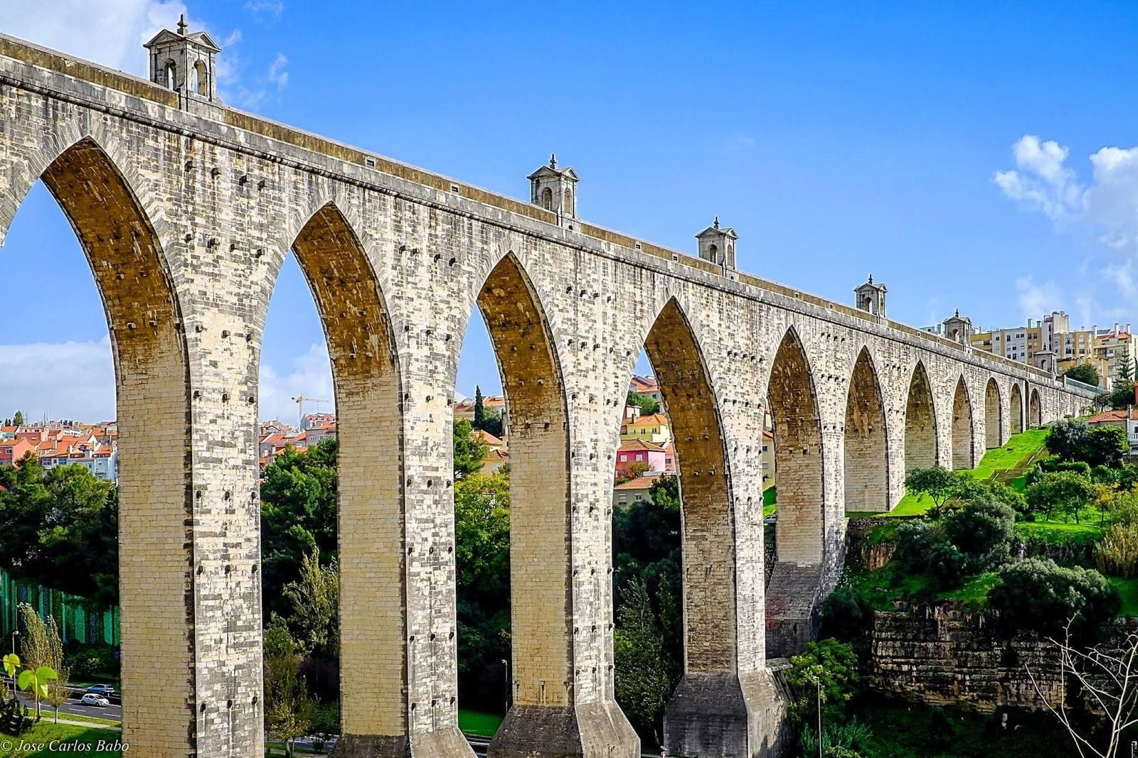
Нейминг
Aqueduto (в переводе
с португальского Акведук) –
самый старый способ транспортировки воды
на большие расстояния
Notes:
Акведук – самый старый способ транспортировки воды на большие расстояния. Первые акведуки были построены задолго до наступления нашей эры и быстро распространились по миру.
Самый знаменитый акведук Португалии появился в Лиссабоне в начале 18 века. Для города он стал настоящим спасением: помог решить проблему нехватки питьевой воды. Величественное название акведука Агуаш-Либриш в переводе означает «Свободные воды», что лишний раз подчеркивает значимость грандиозного инженерного сооружения.
Сегодня акведуки все чаще играют роль архитектурных памятников и украшений города. Современные водопроводы быстрее и эффективнее обеспечивают города водой. Но красота и техническое совершенство акведуков все так же покоряют наши сердца. Подобно величественным акведукам бренд Aqueduto несет воду в наши дома, наполняя ванную комнату красотой, надежностью и технологичностью современных сантехнических систем.
Aqueduto – очарование солнечной Португалии в вашем доме. Inspired by Portugal.

Slide 5
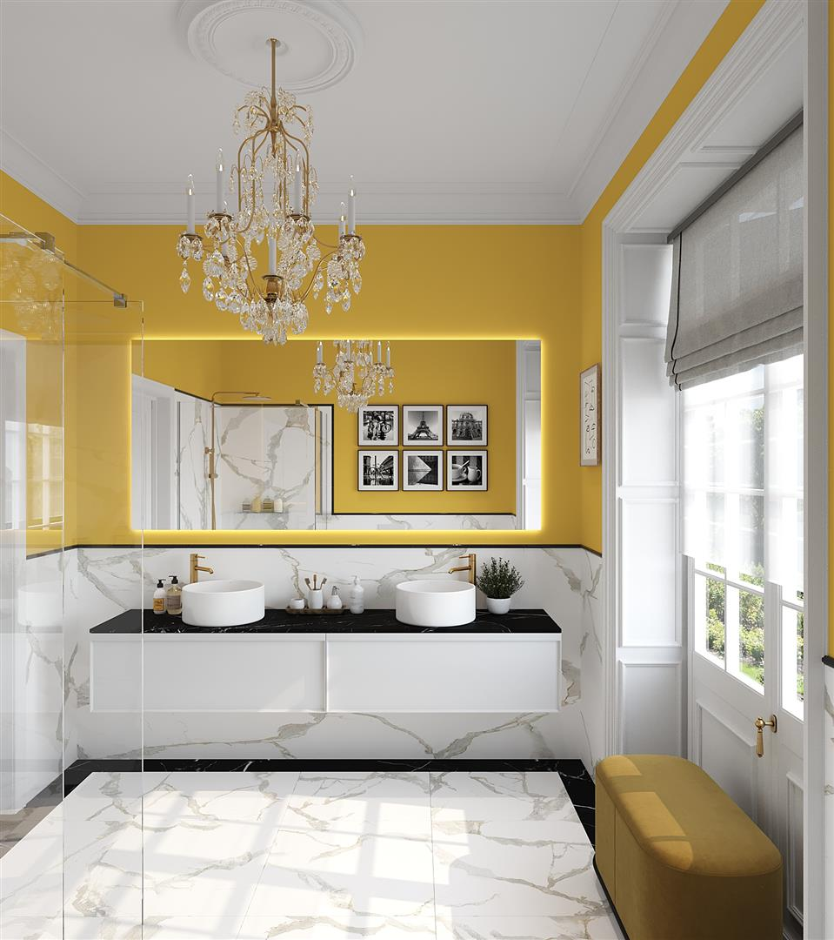
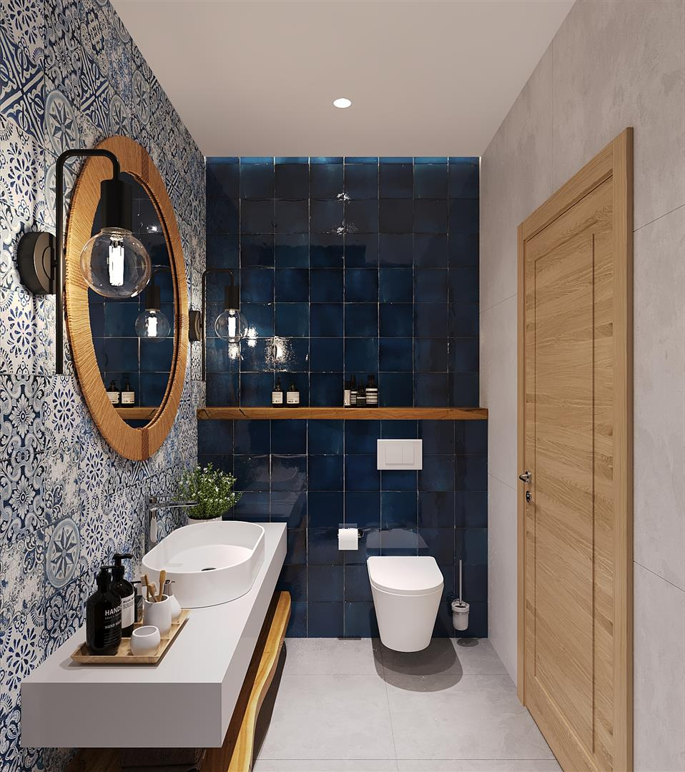
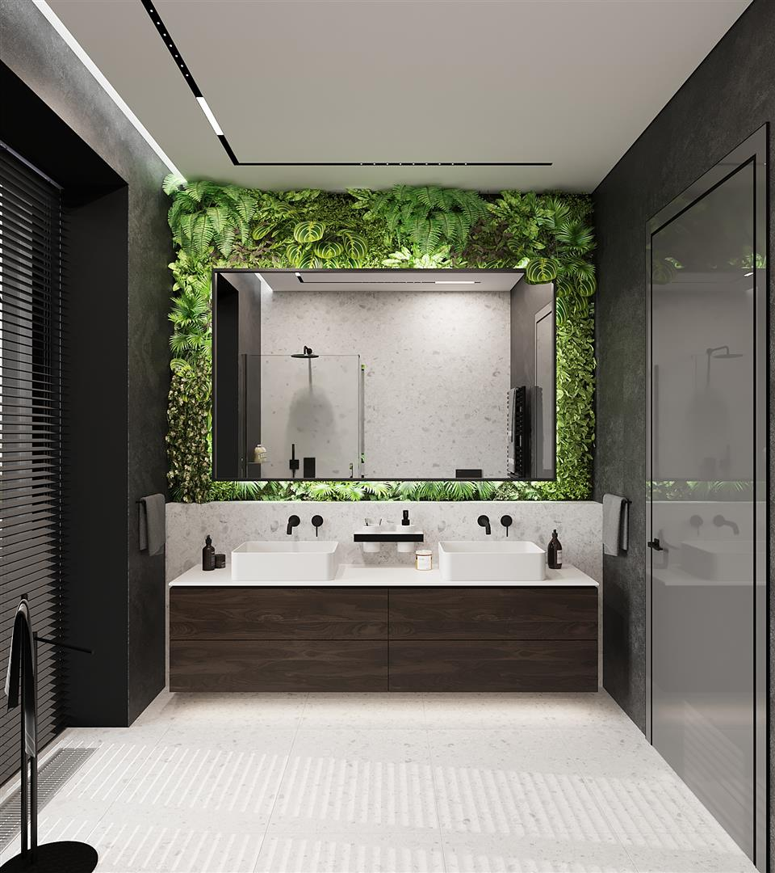
Вдохновение
OVO
CONE
MACIO
Notes:
Все мы разные, у нас разные вкусы и возможности. Но все мы хотим, чтобы дома было уютно и удобно. С помощью сантехнических изделий бренда Aqueduto можно создать любой интерьер: классический или современный, минималистичный или дополненный множеством дорогих сердцу аксессуаров. Ничто не может ограничить полет вашей фантазии! И мы поможем воплотить мечту в жизнь.

Slide 6
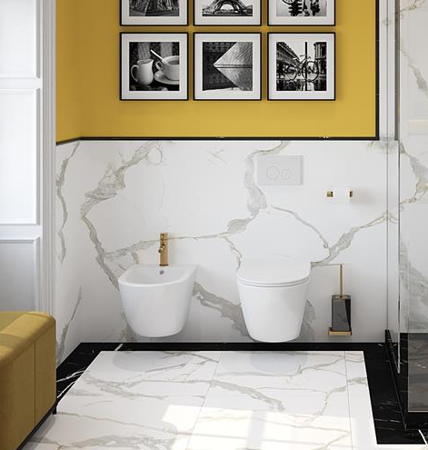
OVO
Notes:
С португальского языка Ovo переводится как «яйцо». Символ новой жизни. Например, новой жизни вашей ванной комнаты. Создайте ее с помощью базовых форм: круга, цилиндра, яйца. И дополните простые, приятные формы любыми яркими аксессуарами – вдохните жизнь в ванную комнату!

Slide 7
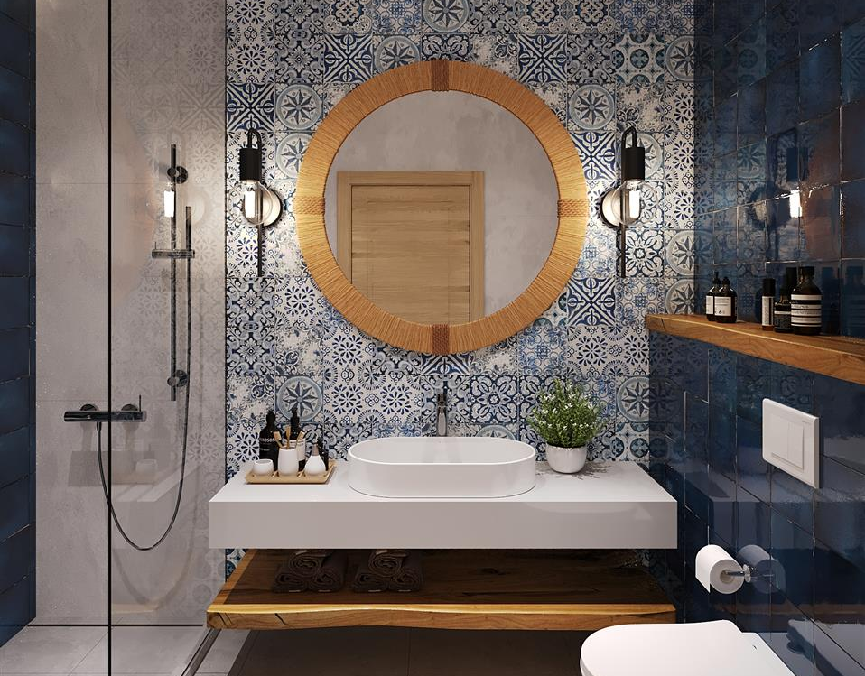
CONE
Notes:
Тем, кто ценит элегантность и сдержанность, нужно обратить внимание на сантехнику овальных форм. Сохраняя уют с помощью округлых линий, они все же стремятся к геометричной строгости. Идеальный баланс лаконичности и тепла для вашей ванной комнаты.

Slide 8
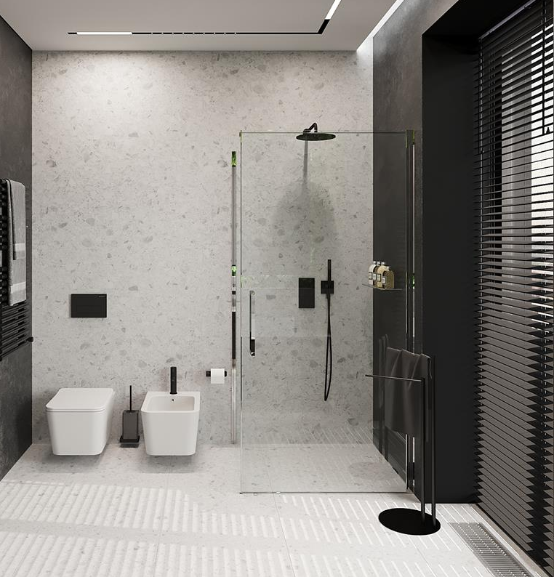
MACIO
Notes:
Геометричные формы и прямые линии – эти изделия подойдут тем, кто ценит современный, минималистичный интерьер. Вы с легкостью создадите контрастное пространство с ярким характером, которое зарядит вас энергией на целый день.

Slide 9





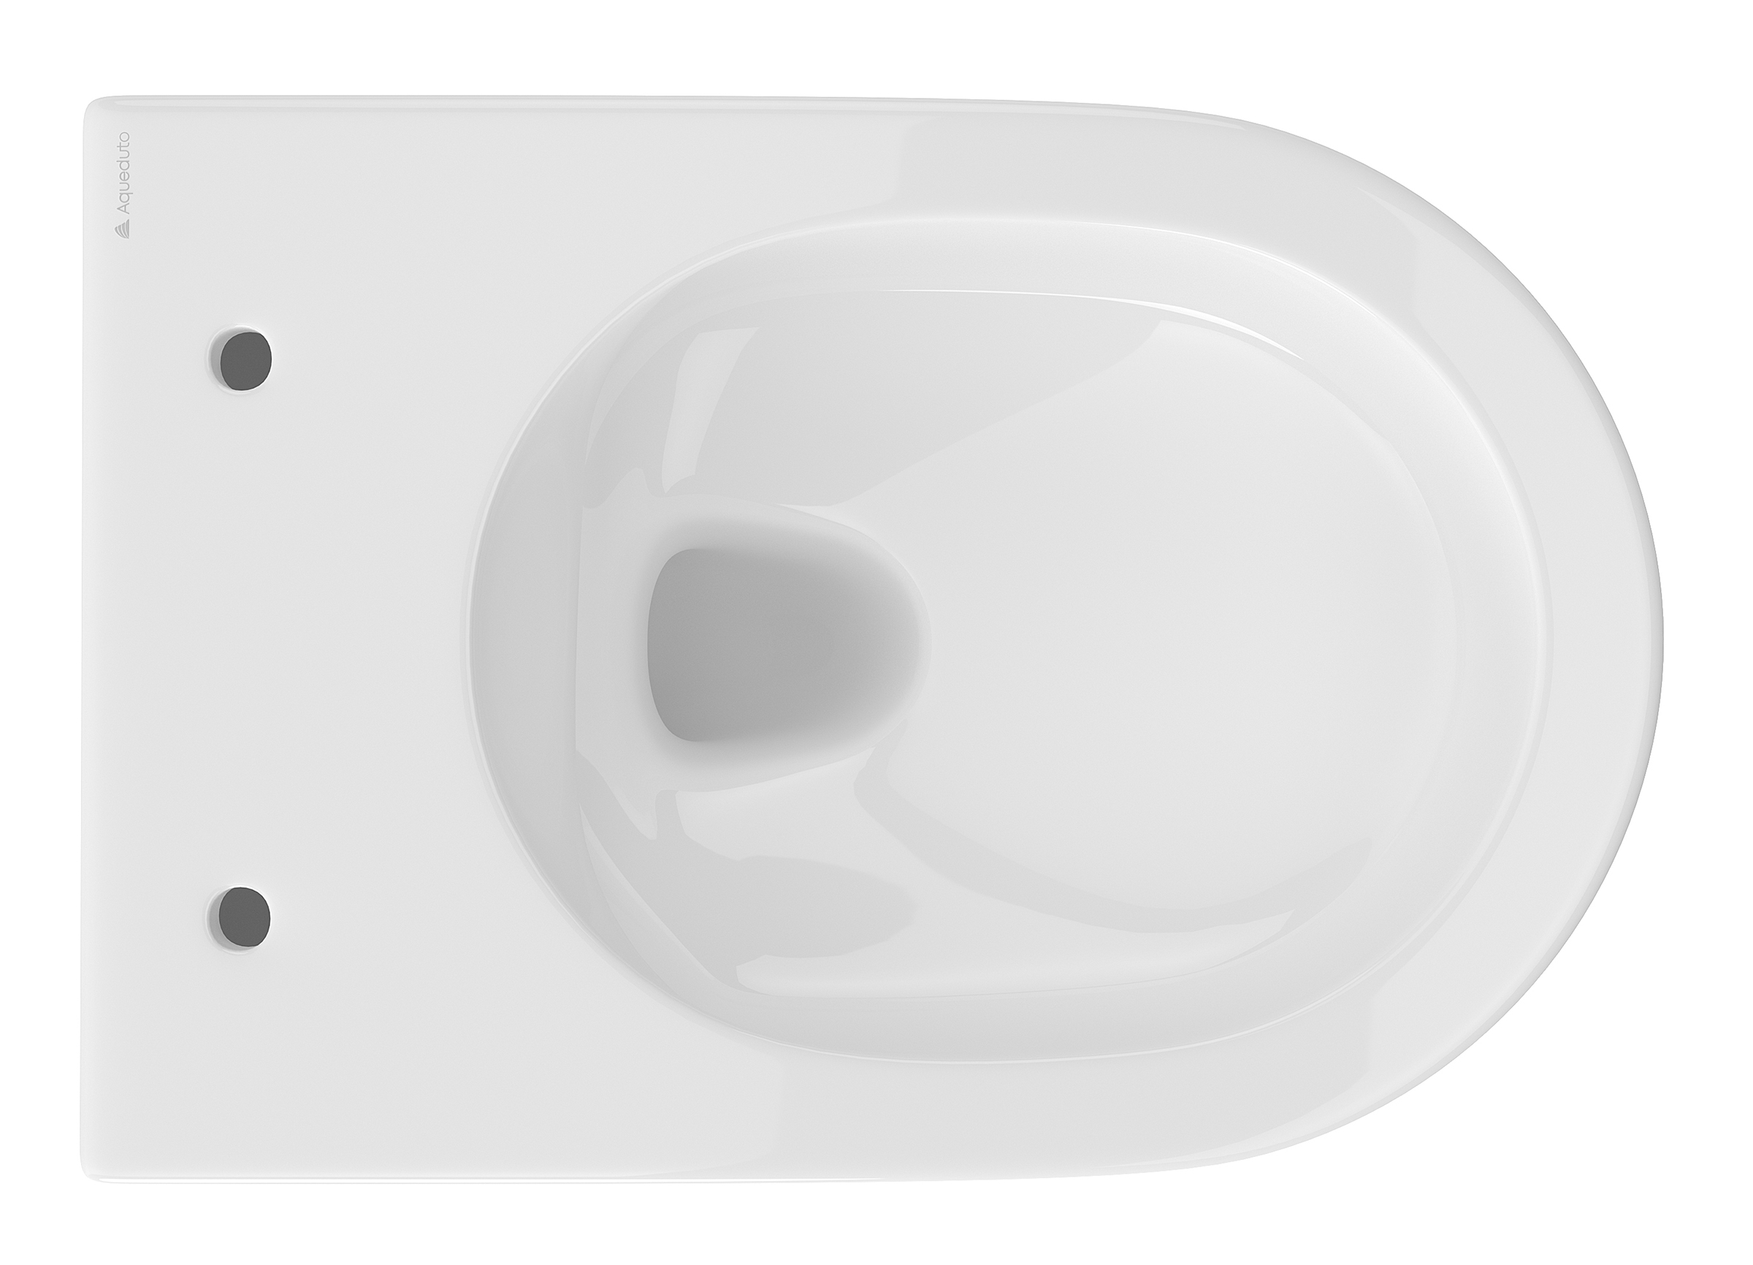



Унитазы
Плавное опускание крышки Soft-Close
Тонкая крышка унитаза – современный дизайн
Быстросъемное сиденье – простота очистки
Скрытые крепежи – привлекательный внешний вид
Безободковая форма – высокая гигиеничность
Смыв Торнадо – бесшумный и экономичный
Простой уход – сокращение времени уборки
Notes:
Подвесные унитазы – надежное, комфортное решение, которое не только поможет сэкономить пространство, но и упростит уборку в ванной комнате. А еще унитазы Aqueduto объединили в себе самые удобные технологичные решения: безободковую форму, беpшумный смыв «торнадо», механизм плавного опускания крышки и многое другое.

Slide 10
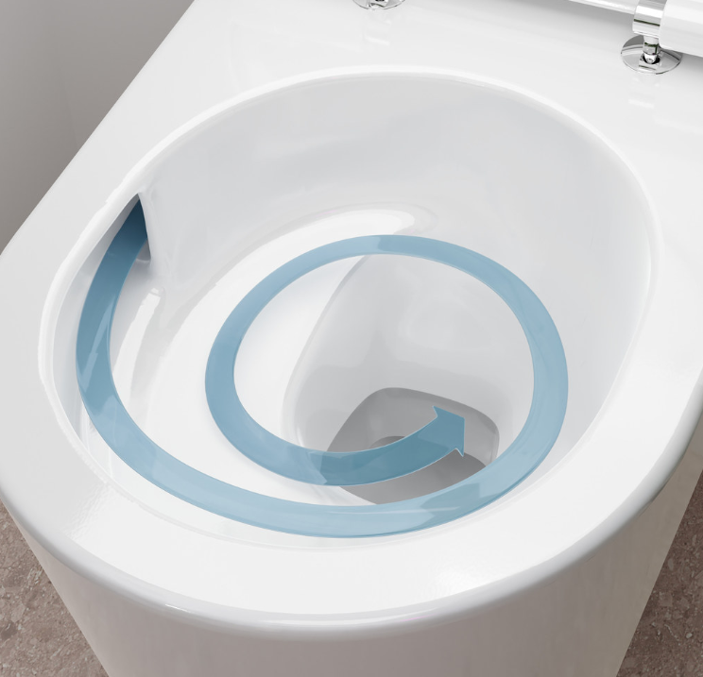
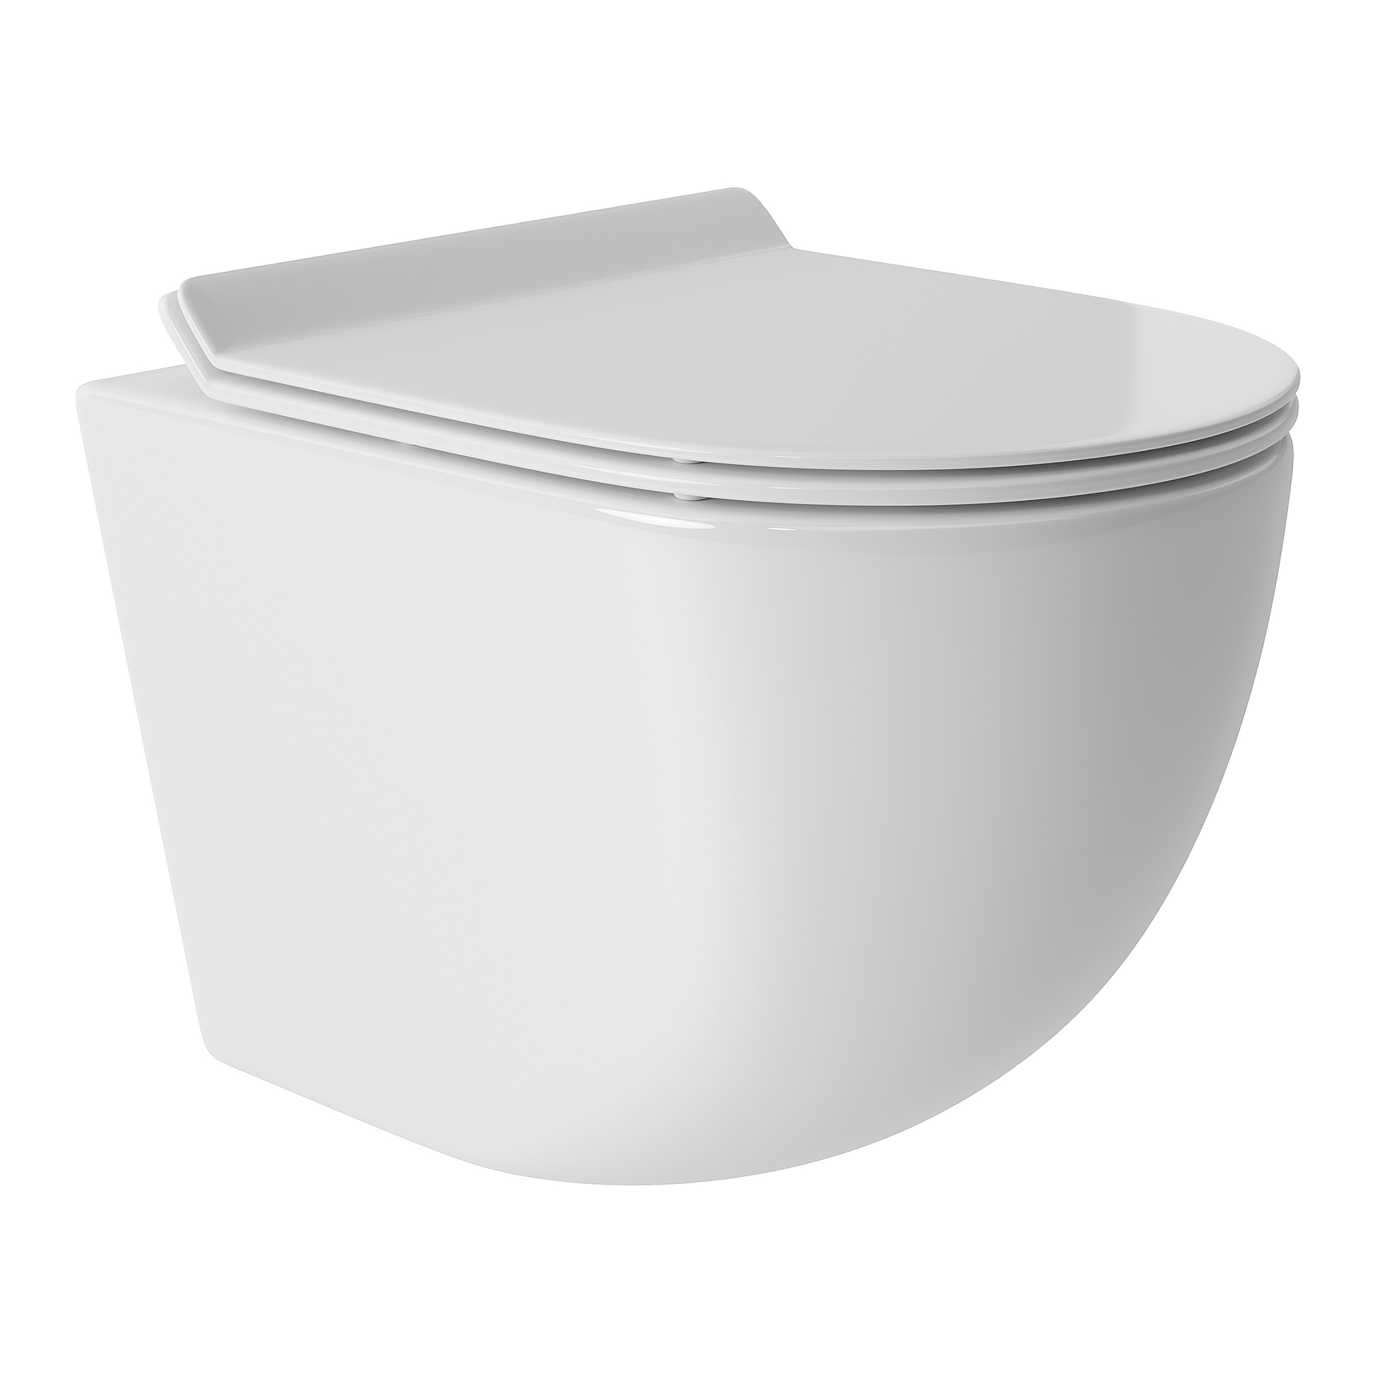

Унитазы подвесные Tornado
OVO Tornado
CONE Tornado
Notes:
Бесшумный и экономичный смыв Tornado
Унитазы Tornado доступны только в цвете «белый глянцевый»
Крышка-сиденье этих моделей отличается более современным дизайном и улучшенным функционалом.
Гарантийный срок на унитазы - 10 лет
На сидения – 2 года

Slide 11
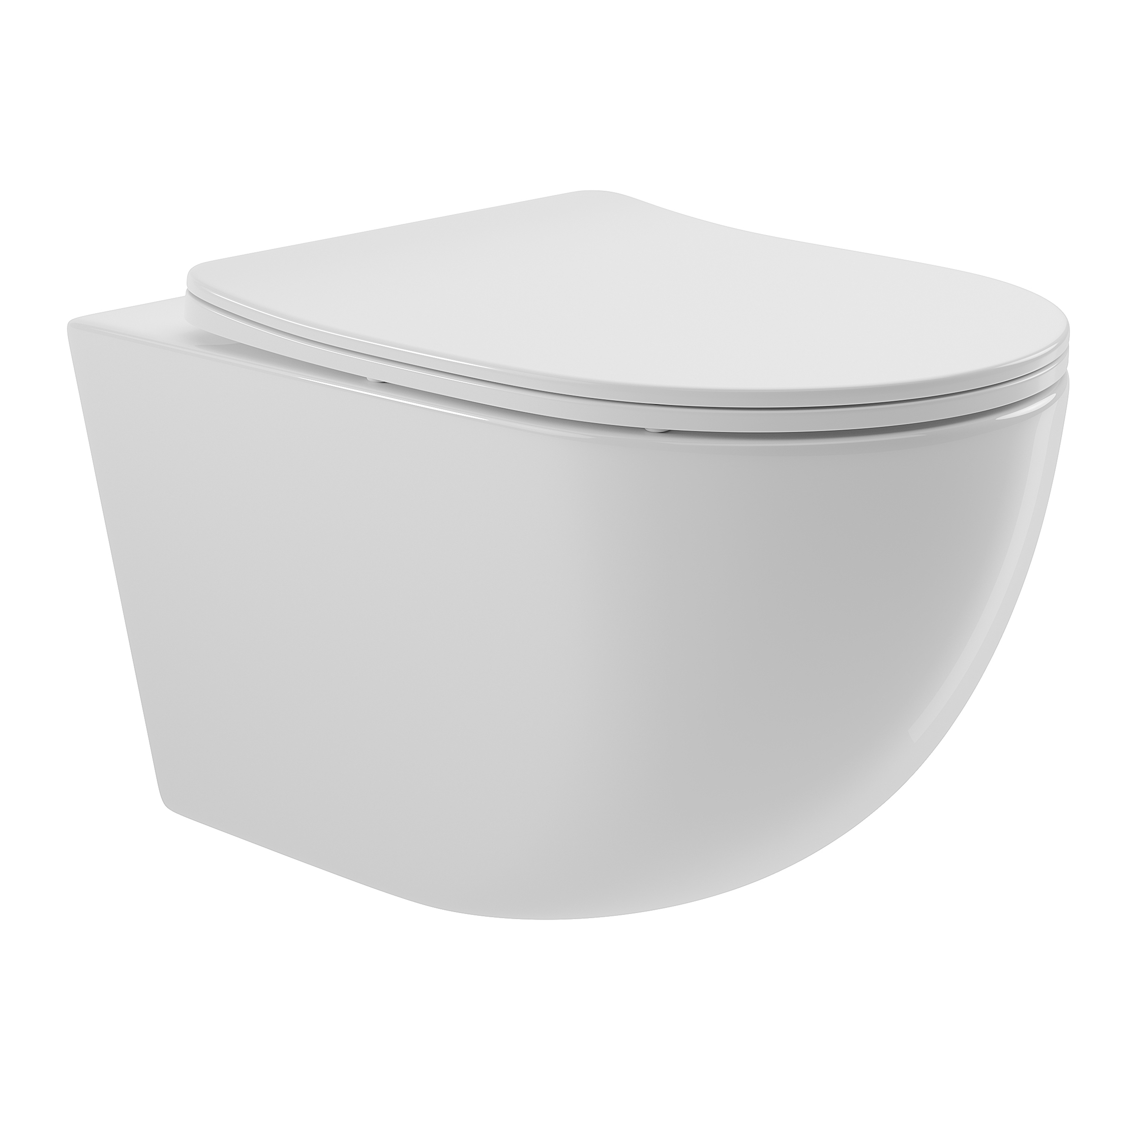

Унитазы подвесные
OVO
OVO Tornado
CONE
CONE Tornado
MACIO
Notes:
Гарантийный срок на унитазы - 15 лет
На сидения – 2 года

Slide 12




Цвета поверхности
Белый глянцевый
Белый матовый
Серый матовый
Черный матовый

Slide 13
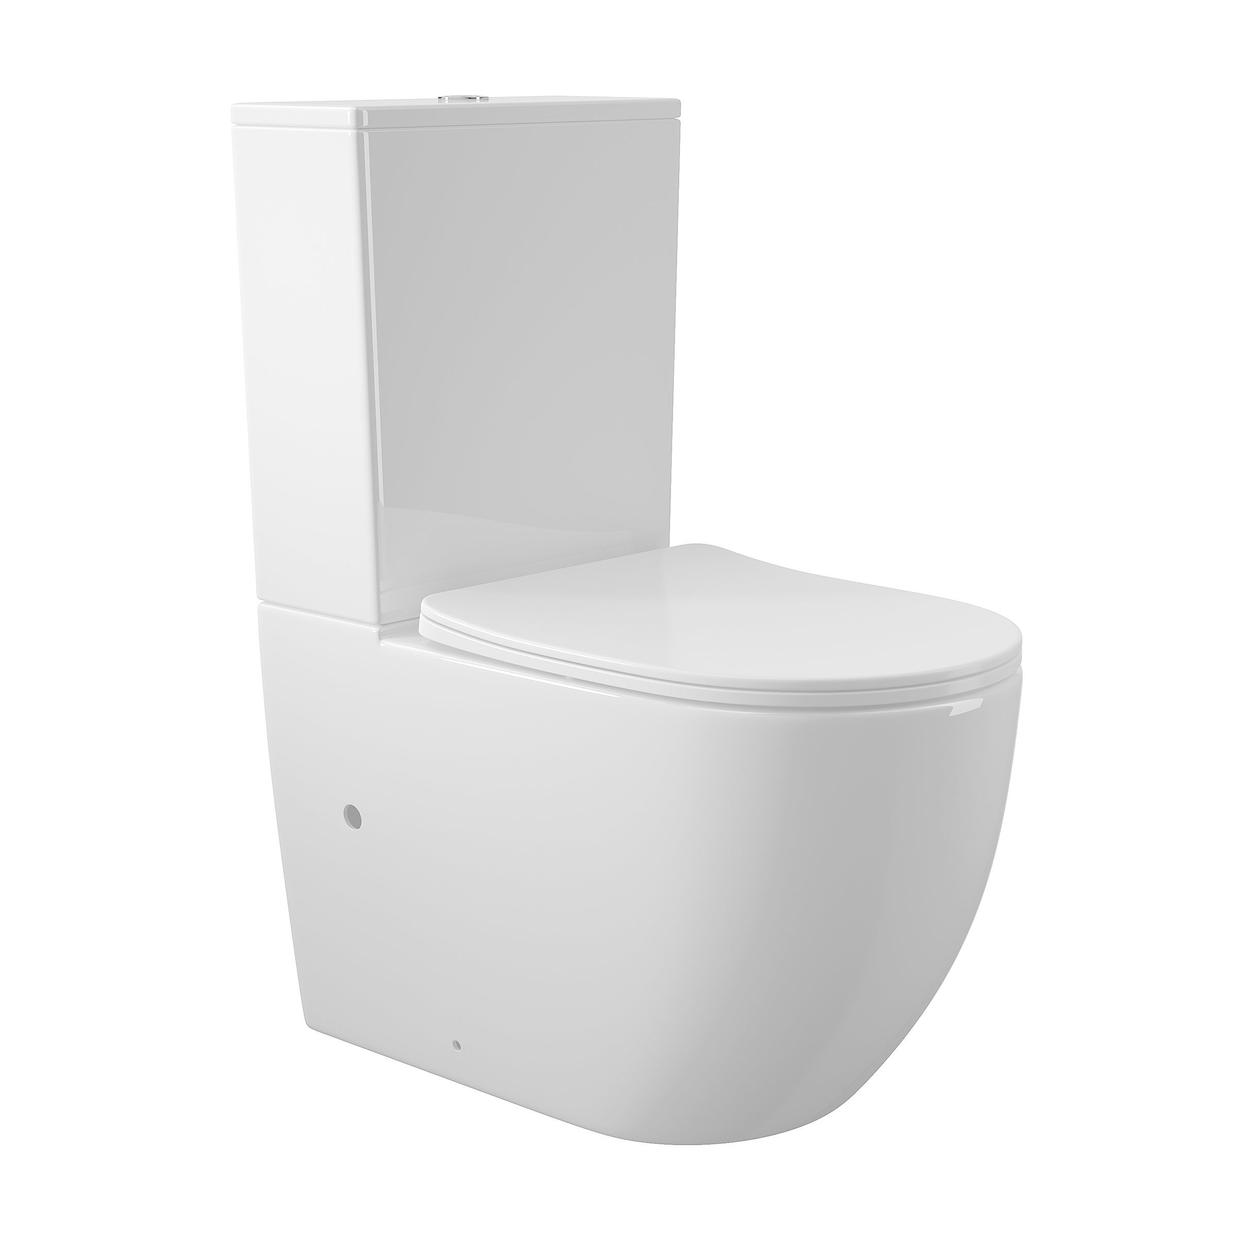
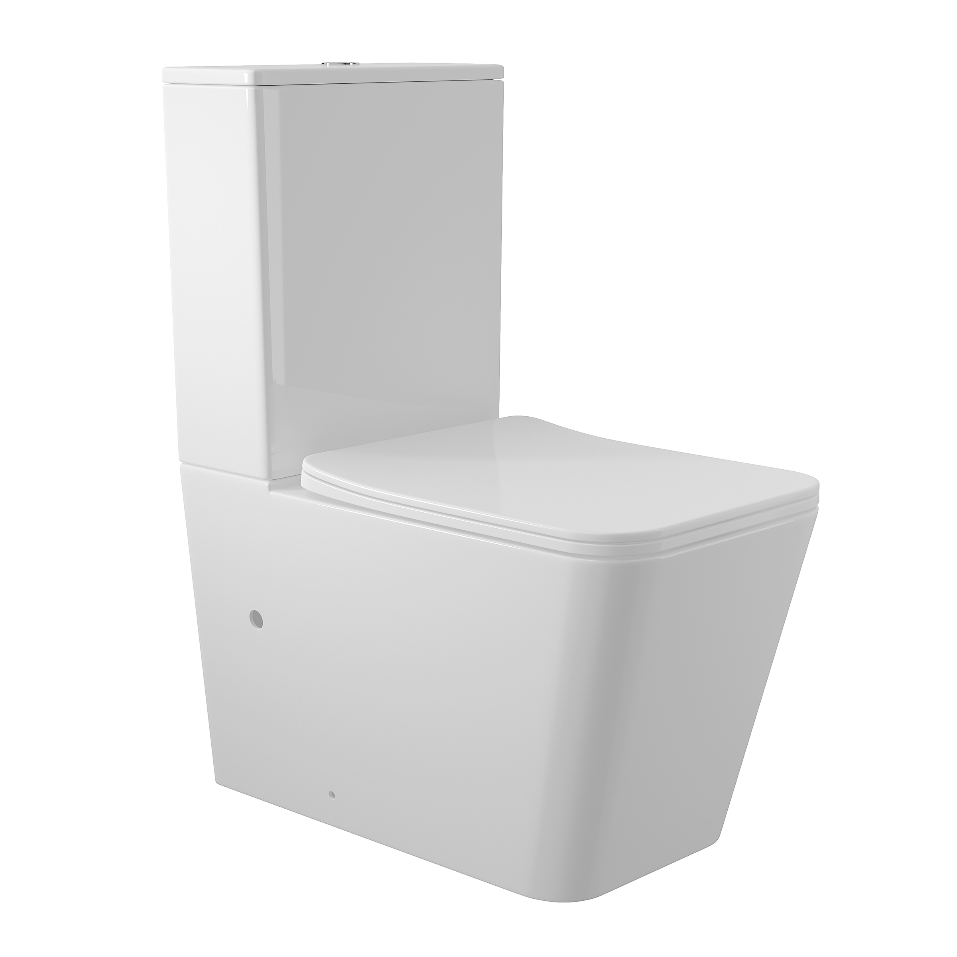
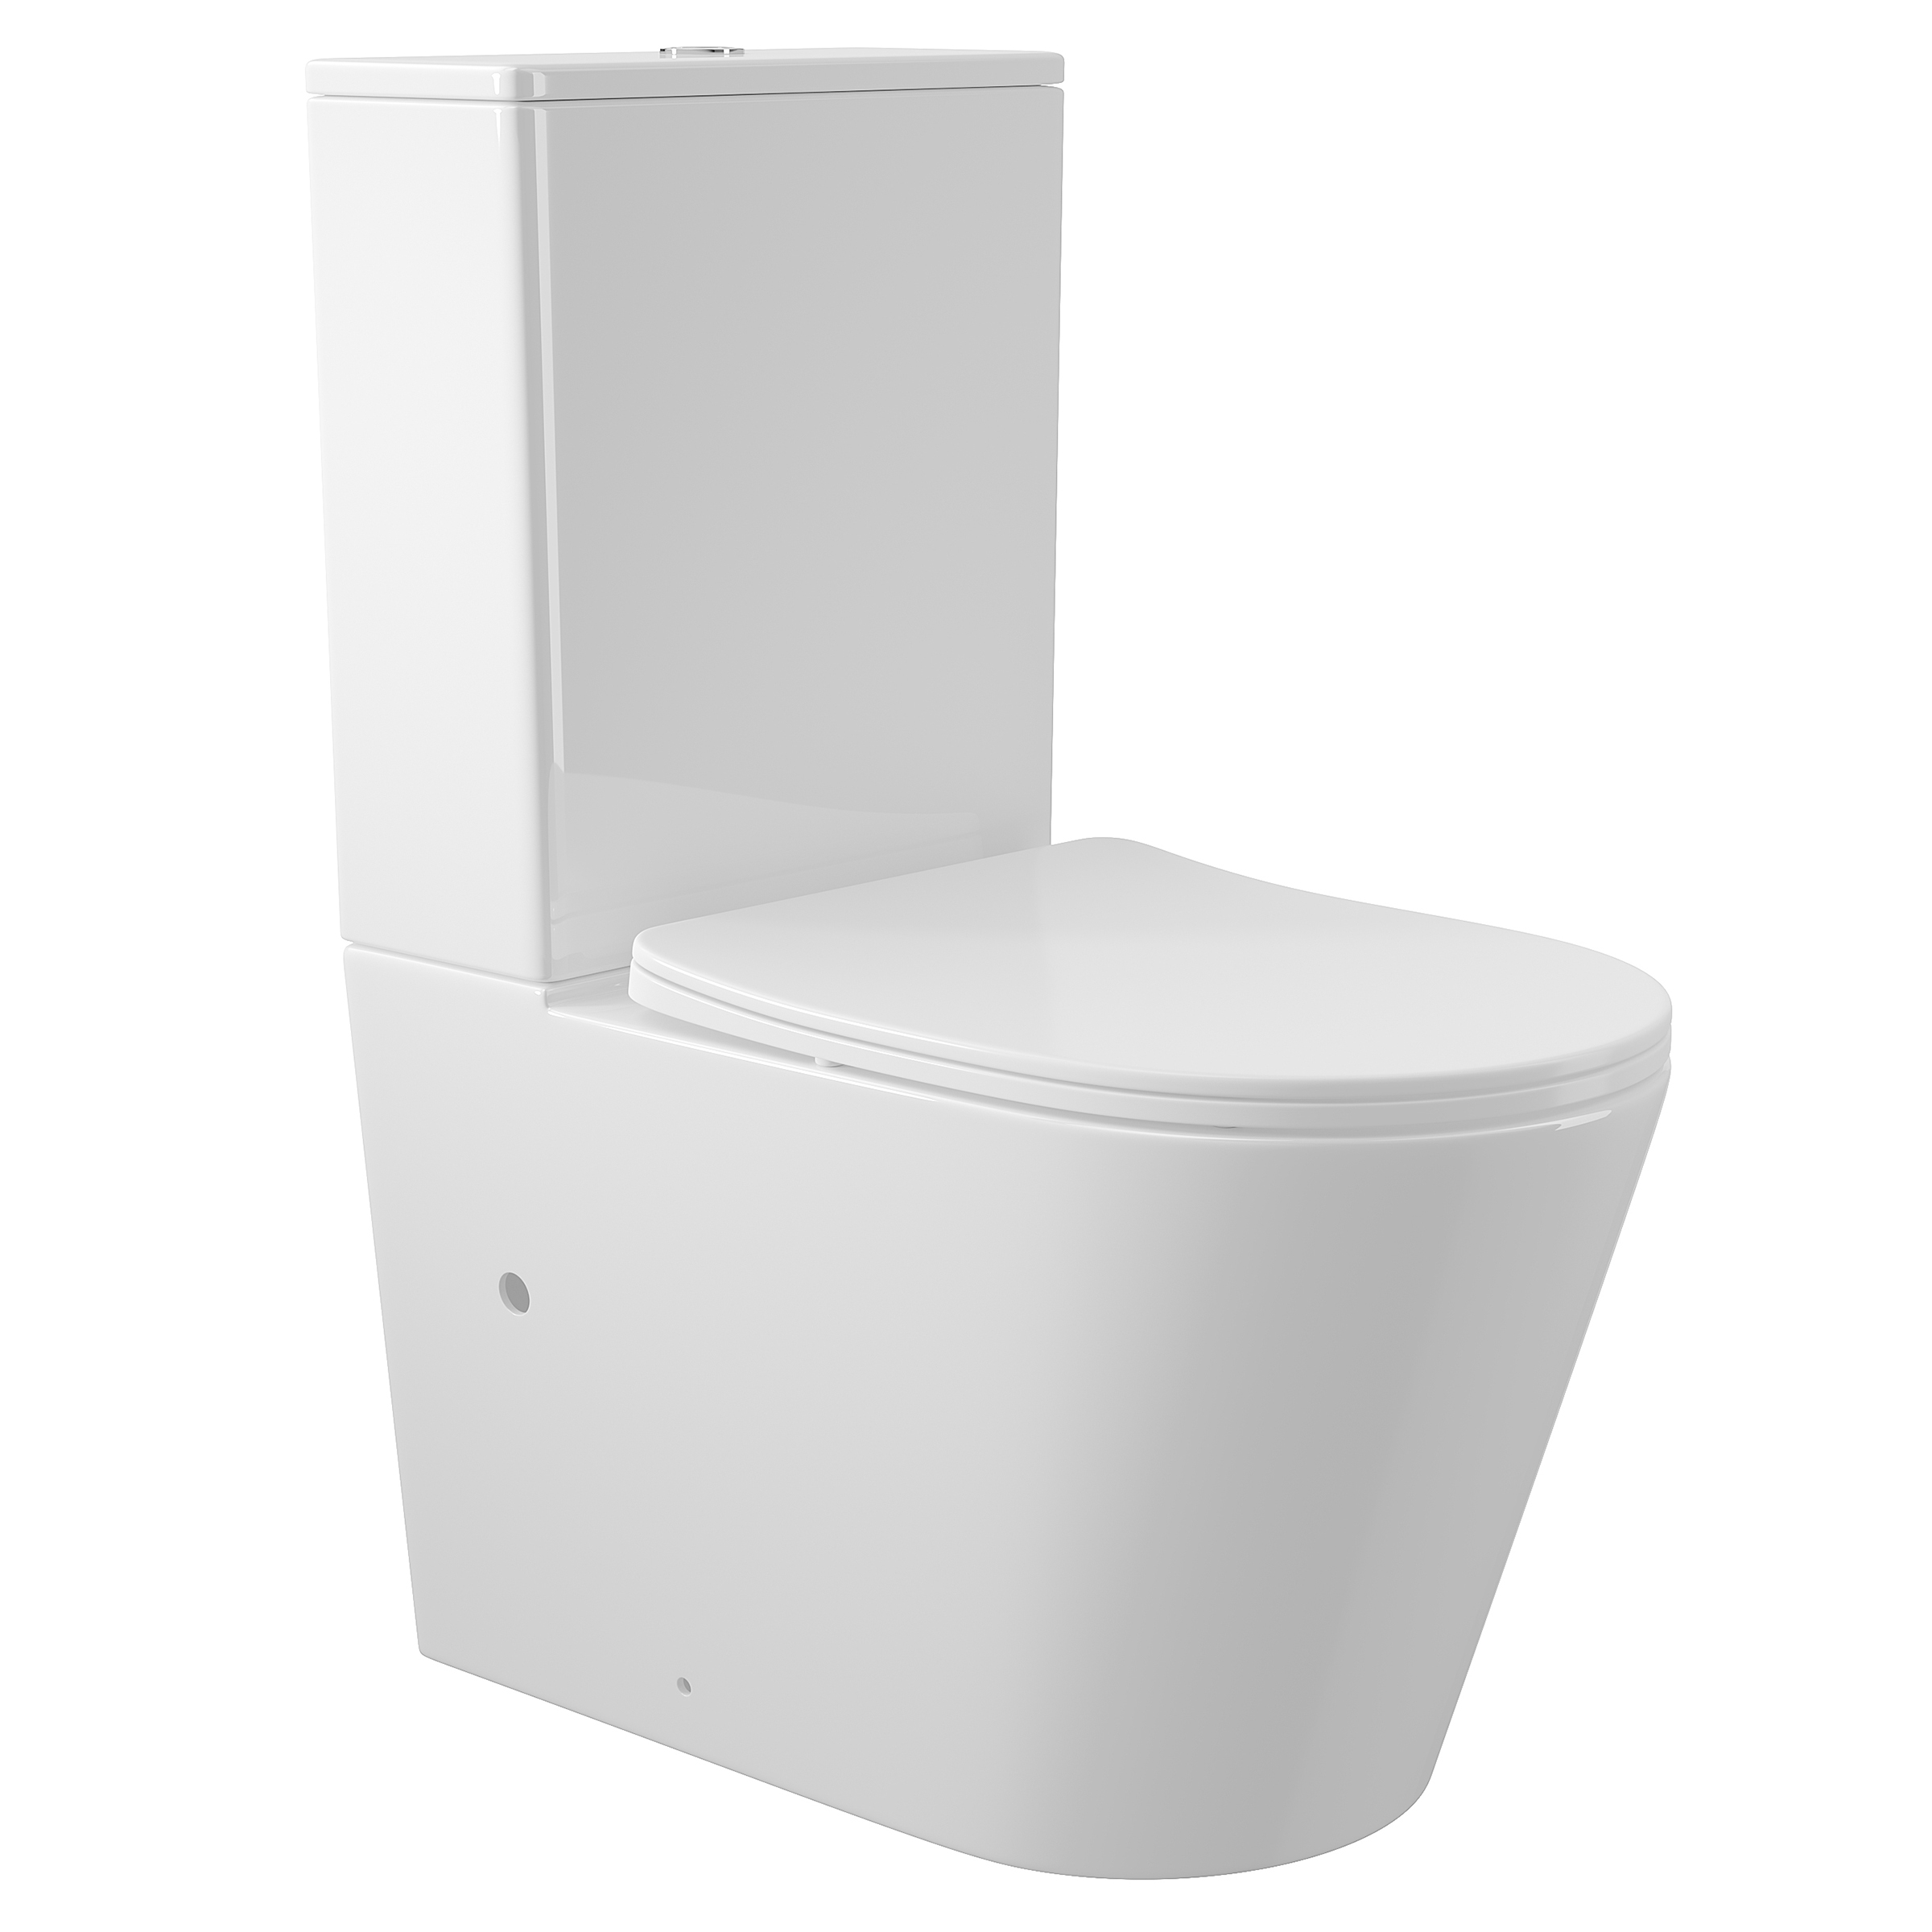

Унитазы напольные
OVO
CONE
MACIO
Notes:
Гарантийный срок на унитазы - 15 лет
На сидения – 2 года
Гарантия на сливную и заливная арматуру керамических бачков – 5 лет

Slide 14
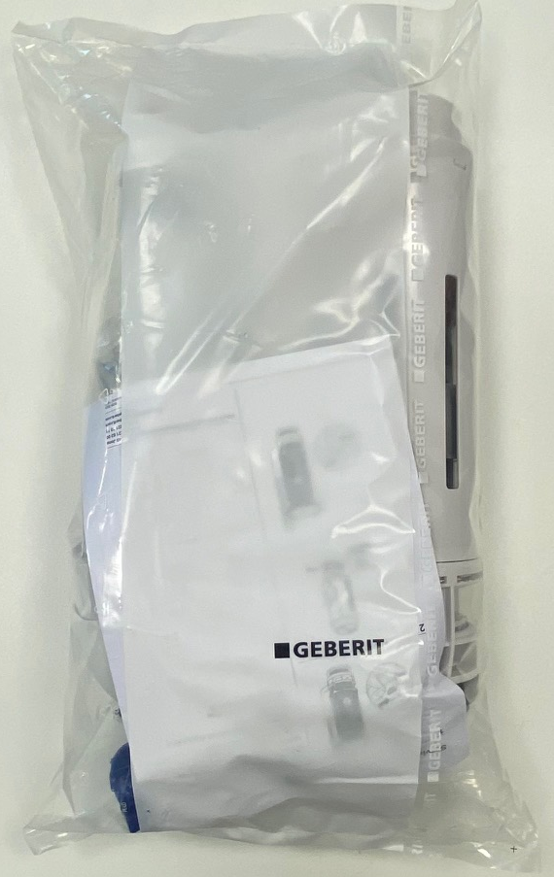
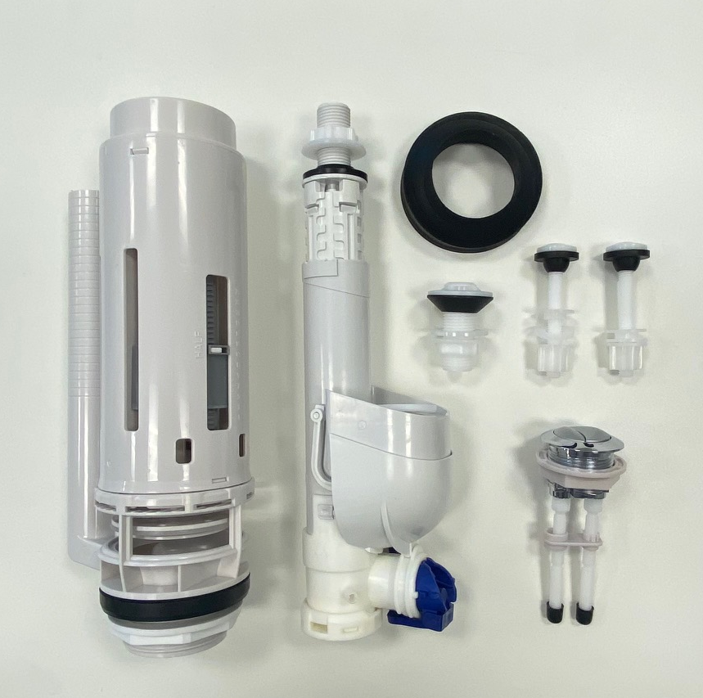
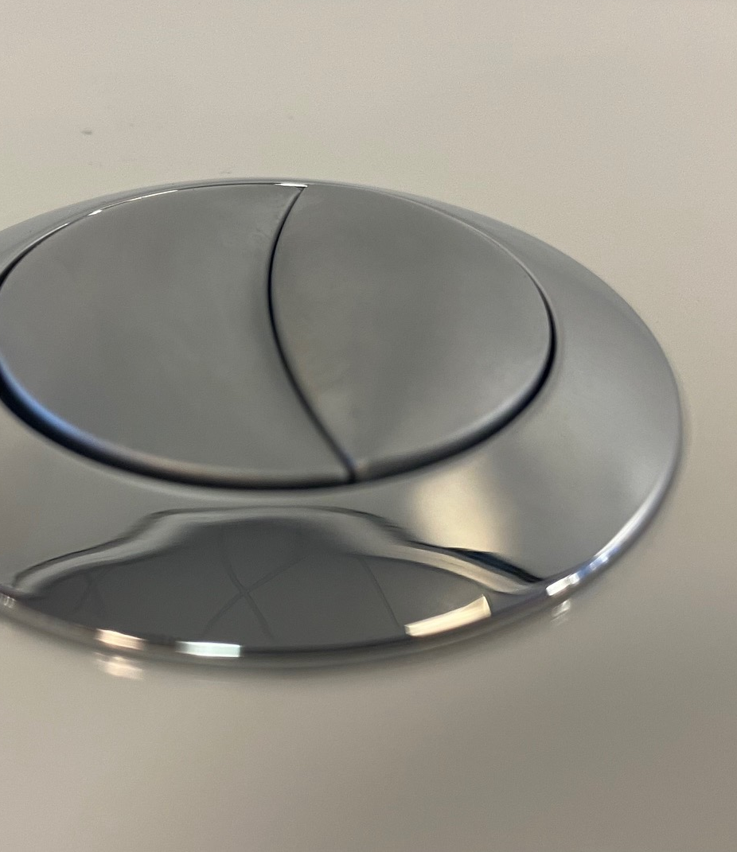
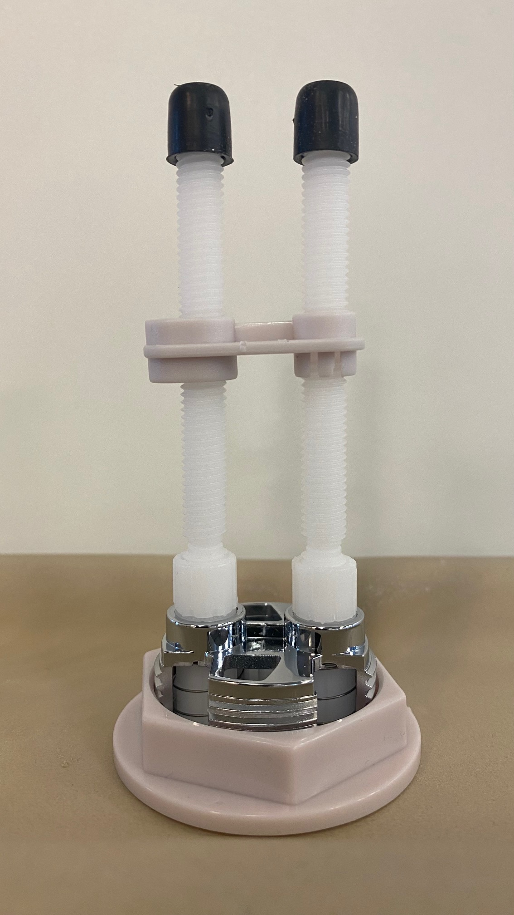
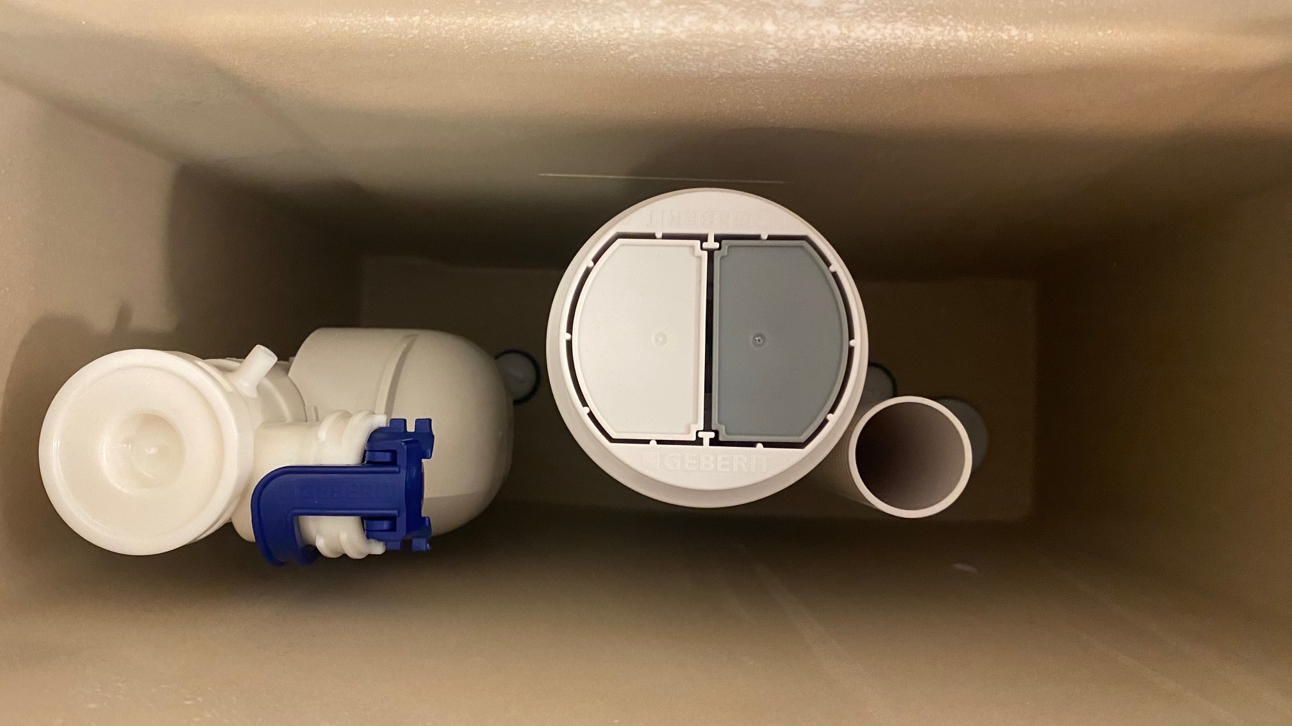
Унитазы напольные
Notes:
Сливная арматура Geberit
Для снятия крышки бачка нет необходимости откручивать клавишу смыва
Гарантия на сливную и заливная арматуру керамических бачков – 5 лет

Slide 15
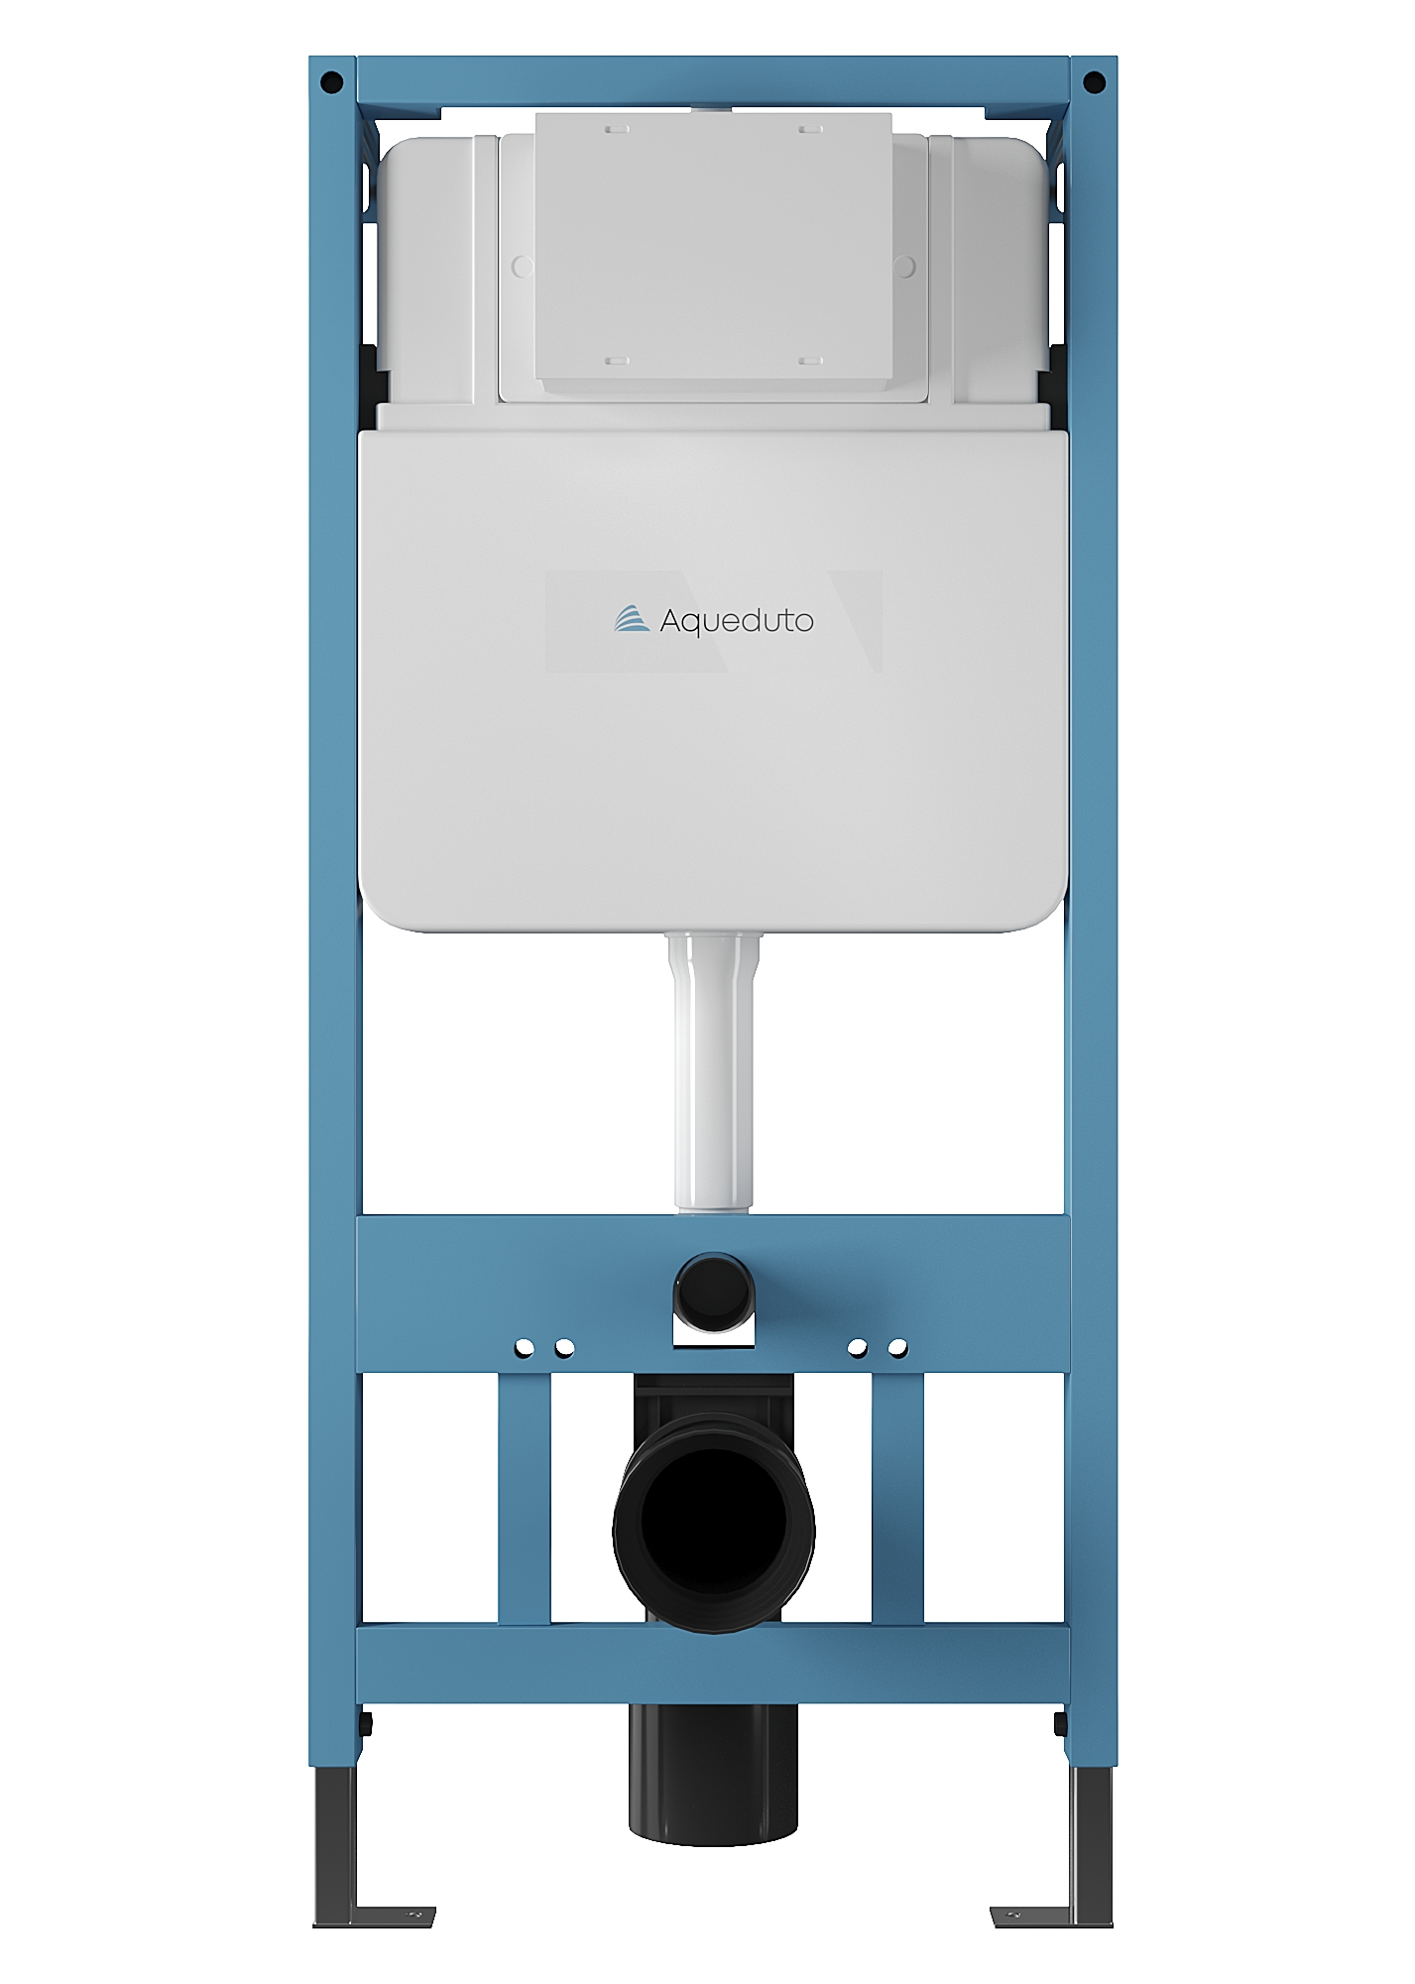








Система инсталляции
для подвесного унитаза
Нагрузка до 400 килограммов
Двухрежимный смыв
Регулировка объема смыва
Подвод воды сверху или сзади
Звукоизоляционная прокладка в комплекте
Защита от конденсата
Регулировка высоты опор
TECNICA
Доступ через монтажное окно
Notes:
Система инсталляции всегда скрыта в стене. После окончания ремонта вы не увидите ее вновь. Но именно она позволит сделать ванную комнату современным, удобным пространством. Выбирайте надежные системы инсталляции Tecnica и будьте уверены: она безотказно прослужит вам долгие годы.
Срок гарантии на систему инсталляции – 10 лет.
Особенности:
- Механическая система смыва.
- Объем смыва установлен на уровне 5/7.5 л и может быть отрегулирован: 3/4.5 л и 4/6 л
- Материал бачка: HDPE (High Density Polyethylene)/Полиэтилен высокой плотности (ПЭВП)
- Давление потока 0,1-20 бар
- Латунный заливной вентиль
- Цельный бачок
- Сливной комплект из 3 элементов (сливное колено D110, труба слива, заглушка)
- Сливное колено регулируется вверх/вниз: 90-115 мм., вперед/назад: 130-166 мм.
- Регулируемые кронштейны крепления к стене: 135-190 мм.
- Регулируемые оцинкованные опорные ножки, регулировка 0-220 мм., толщина металла 6 мм.
- Толщина металла рамы от 1,8 до 3 мм.

Slide 16
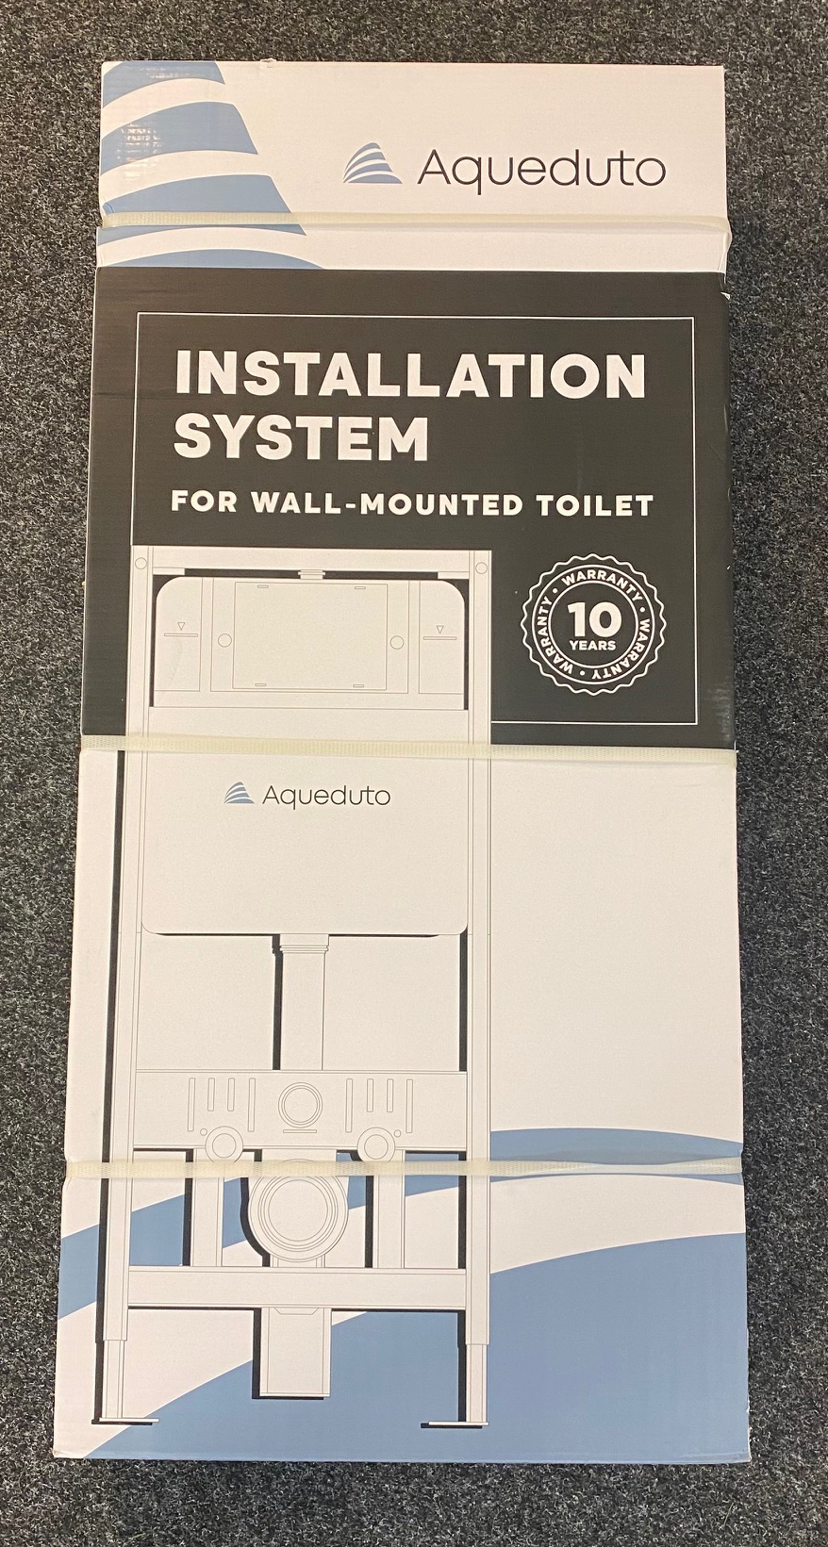
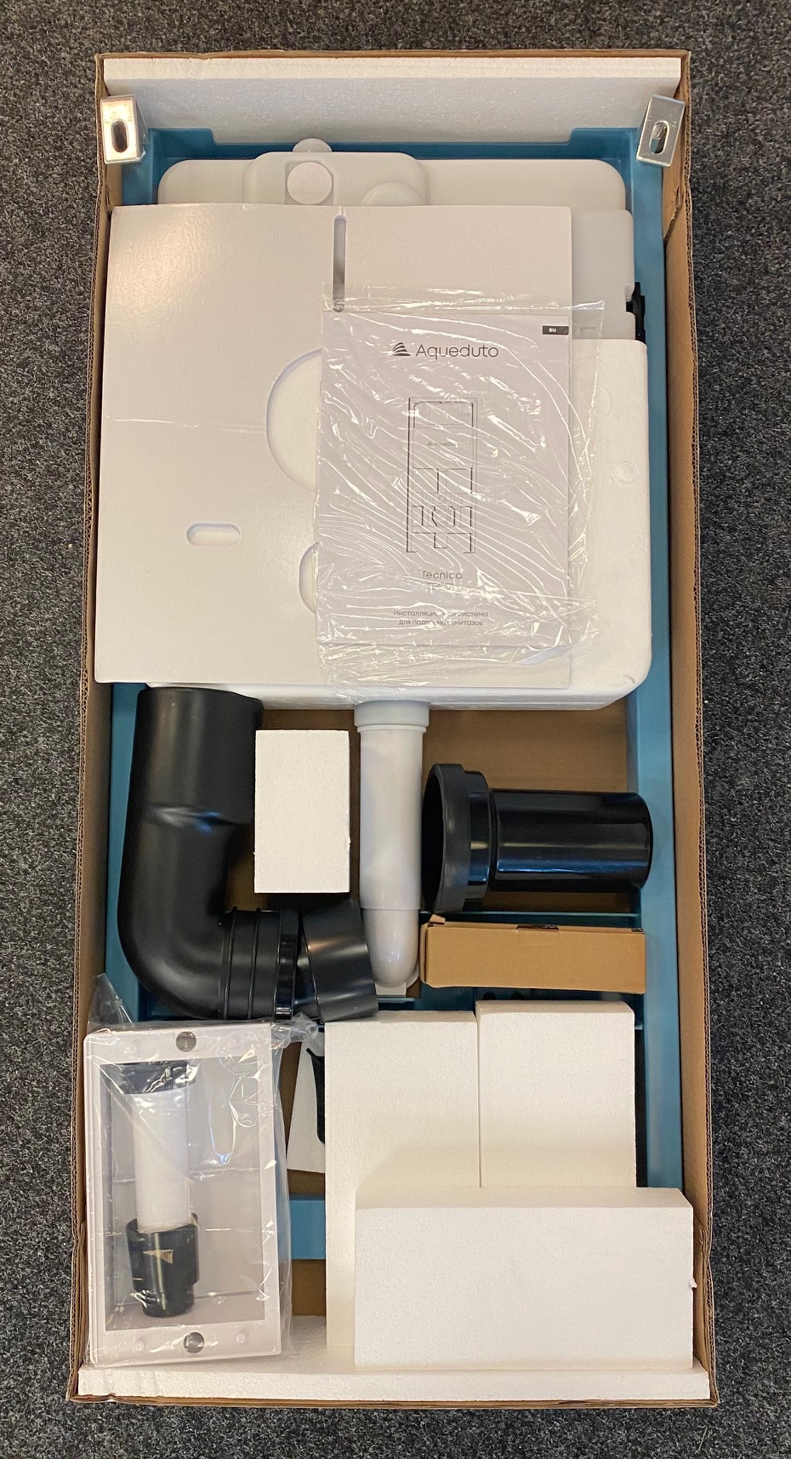
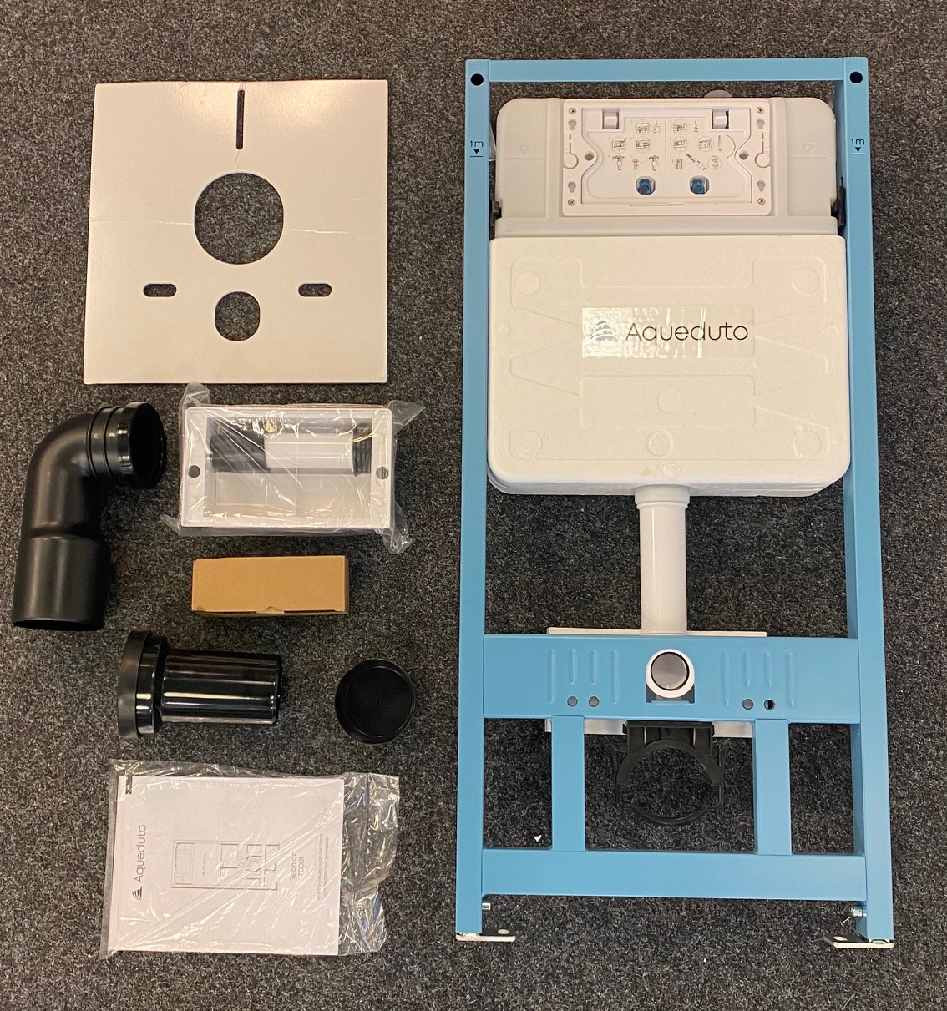
Система инсталляции
для подвесного унитаза
Notes:
Особенности:
- Механическая система смыва.
- Объем смыва установлен на уровне 5/7.5 л и может быть отрегулирован: 3/4.5 л и 4/6 л
- Материал бачка: HDPE (High Density Polyethylene)/Полиэтилен высокой плотности (ПЭВП)
- Давление потока 0,1-20 бар
- Латунный заливной вентиль
- Цельный бачок
- Сливной комплект из 3 элементов (сливное колено D110, труба слива, заглушка)
- Сливное колено регулируется вверх/вниз: 90-115 мм., вперед/назад: 130-166 мм.
- Регулируемые кронштейны крепления к стене: 135-190 мм.
- Регулируемые оцинкованные опорные ножки, регулировка 0-220 мм., толщина металла 6 мм.
- Толщина металла рамы от 1,8 до 3 мм.

Slide 17
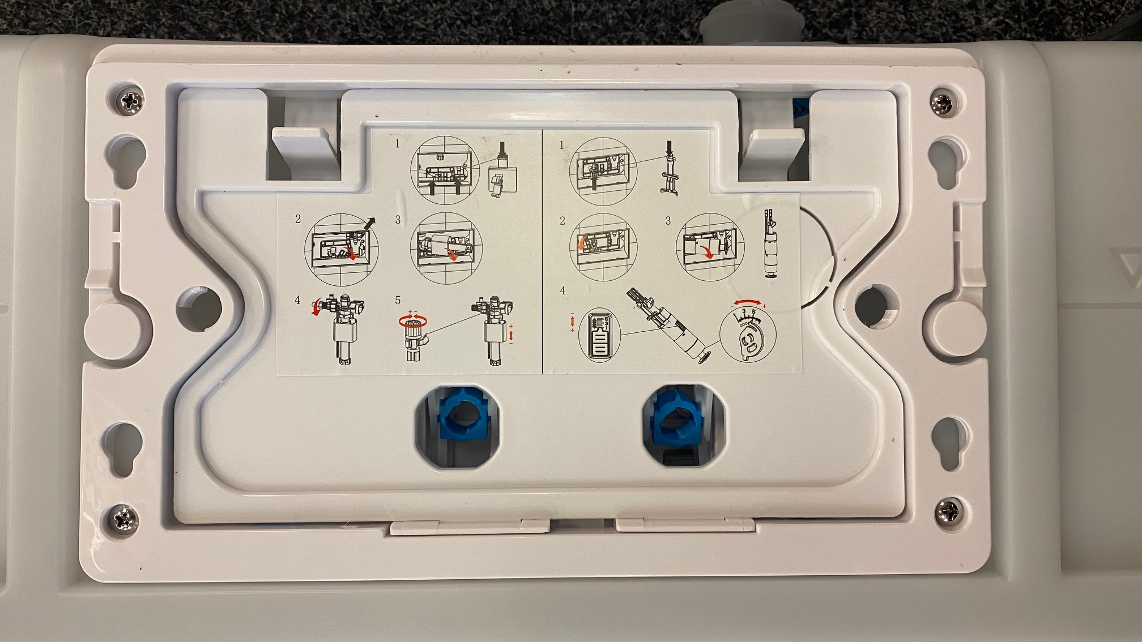
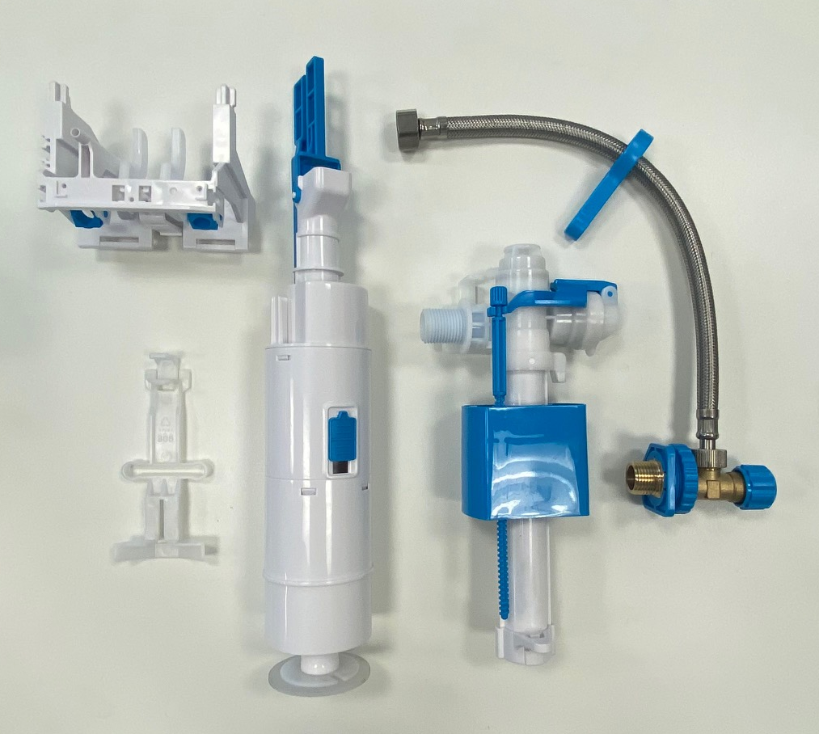
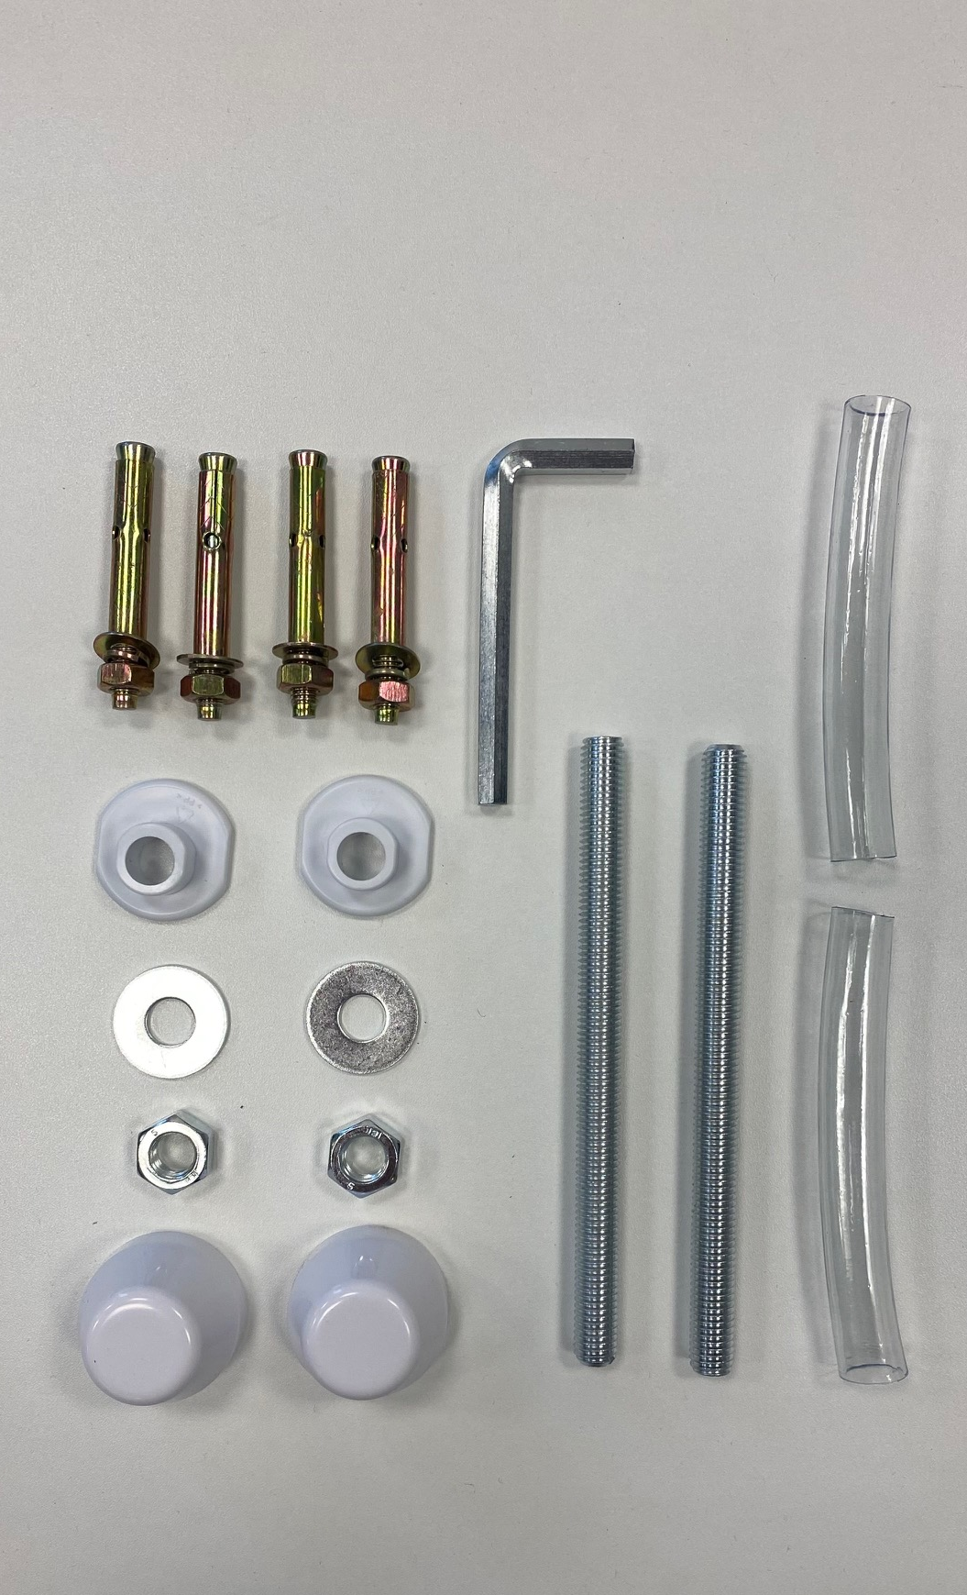
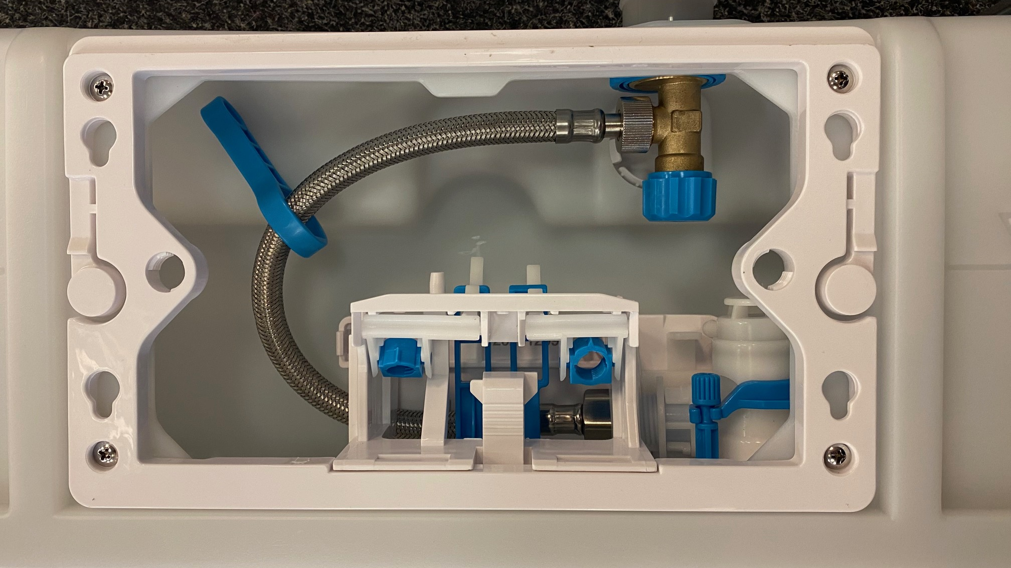
Система инсталляции
для подвесного унитаза
Notes:
Особенности:
- Механическая система смыва.
- Объем смыва установлен на уровне 5/7.5 л и может быть отрегулирован: 3/4.5 л и 4/6 л
- Материал бачка: HDPE (High Density Polyethylene)/Полиэтилен высокой плотности (ПЭВП)
- Давление потока 0,1-20 бар
- Латунный заливной вентиль
- Цельный бачок
- Сливной комплект из 3 элементов (сливное колено D110, труба слива, заглушка)
- Сливное колено регулируется вверх/вниз: 90-115 мм., вперед/назад: 130-166 мм.
- Регулируемые кронштейны крепления к стене: 135-190 мм.
- Регулируемые оцинкованные опорные ножки, регулировка 0-220 мм., толщина металла 6 мм.
- Толщина металла рамы от 1,8 до 3 мм.

Slide 18
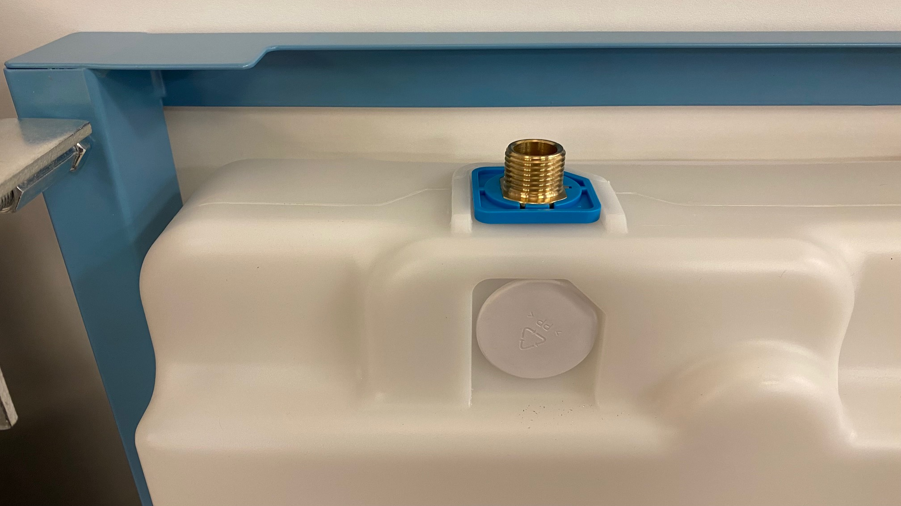
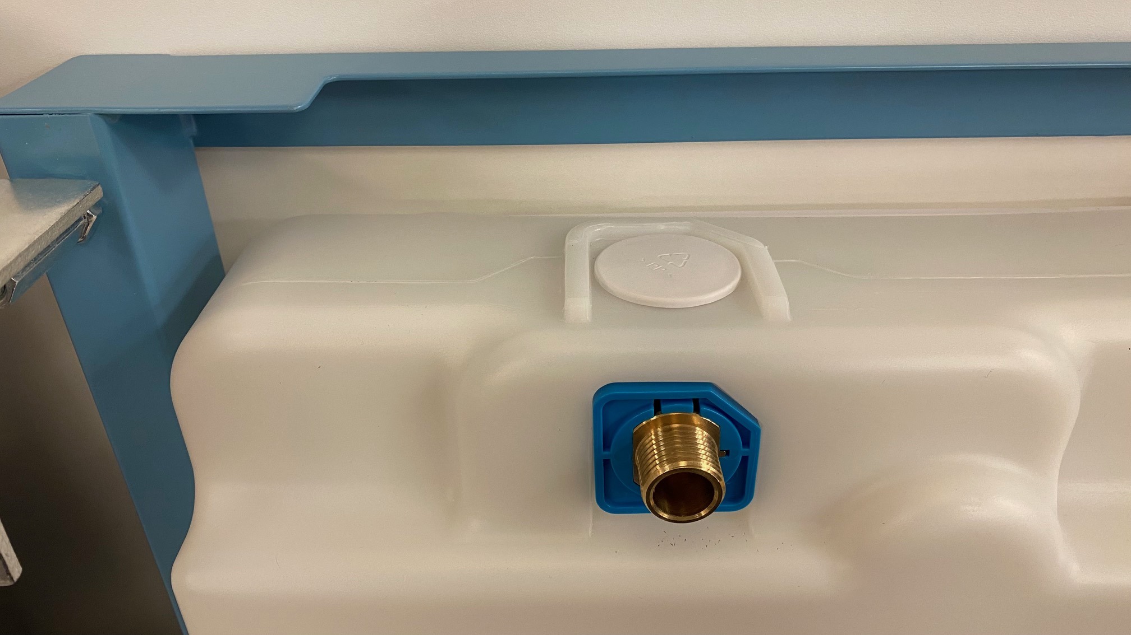
Система инсталляции
для подвесного унитаза
Notes:
Заливное отверстие сверху или сзади бачка.

Slide 19
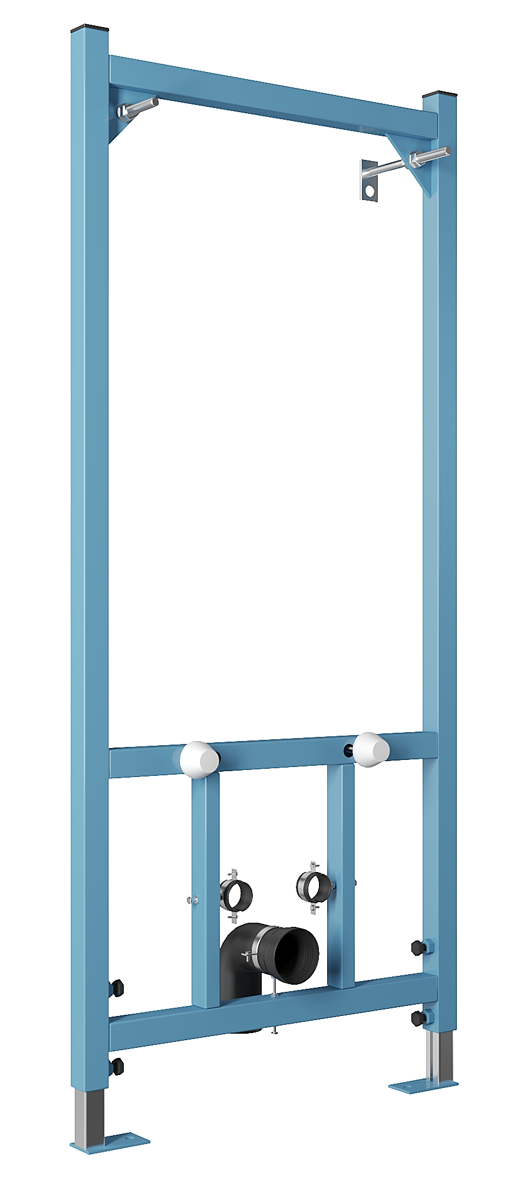
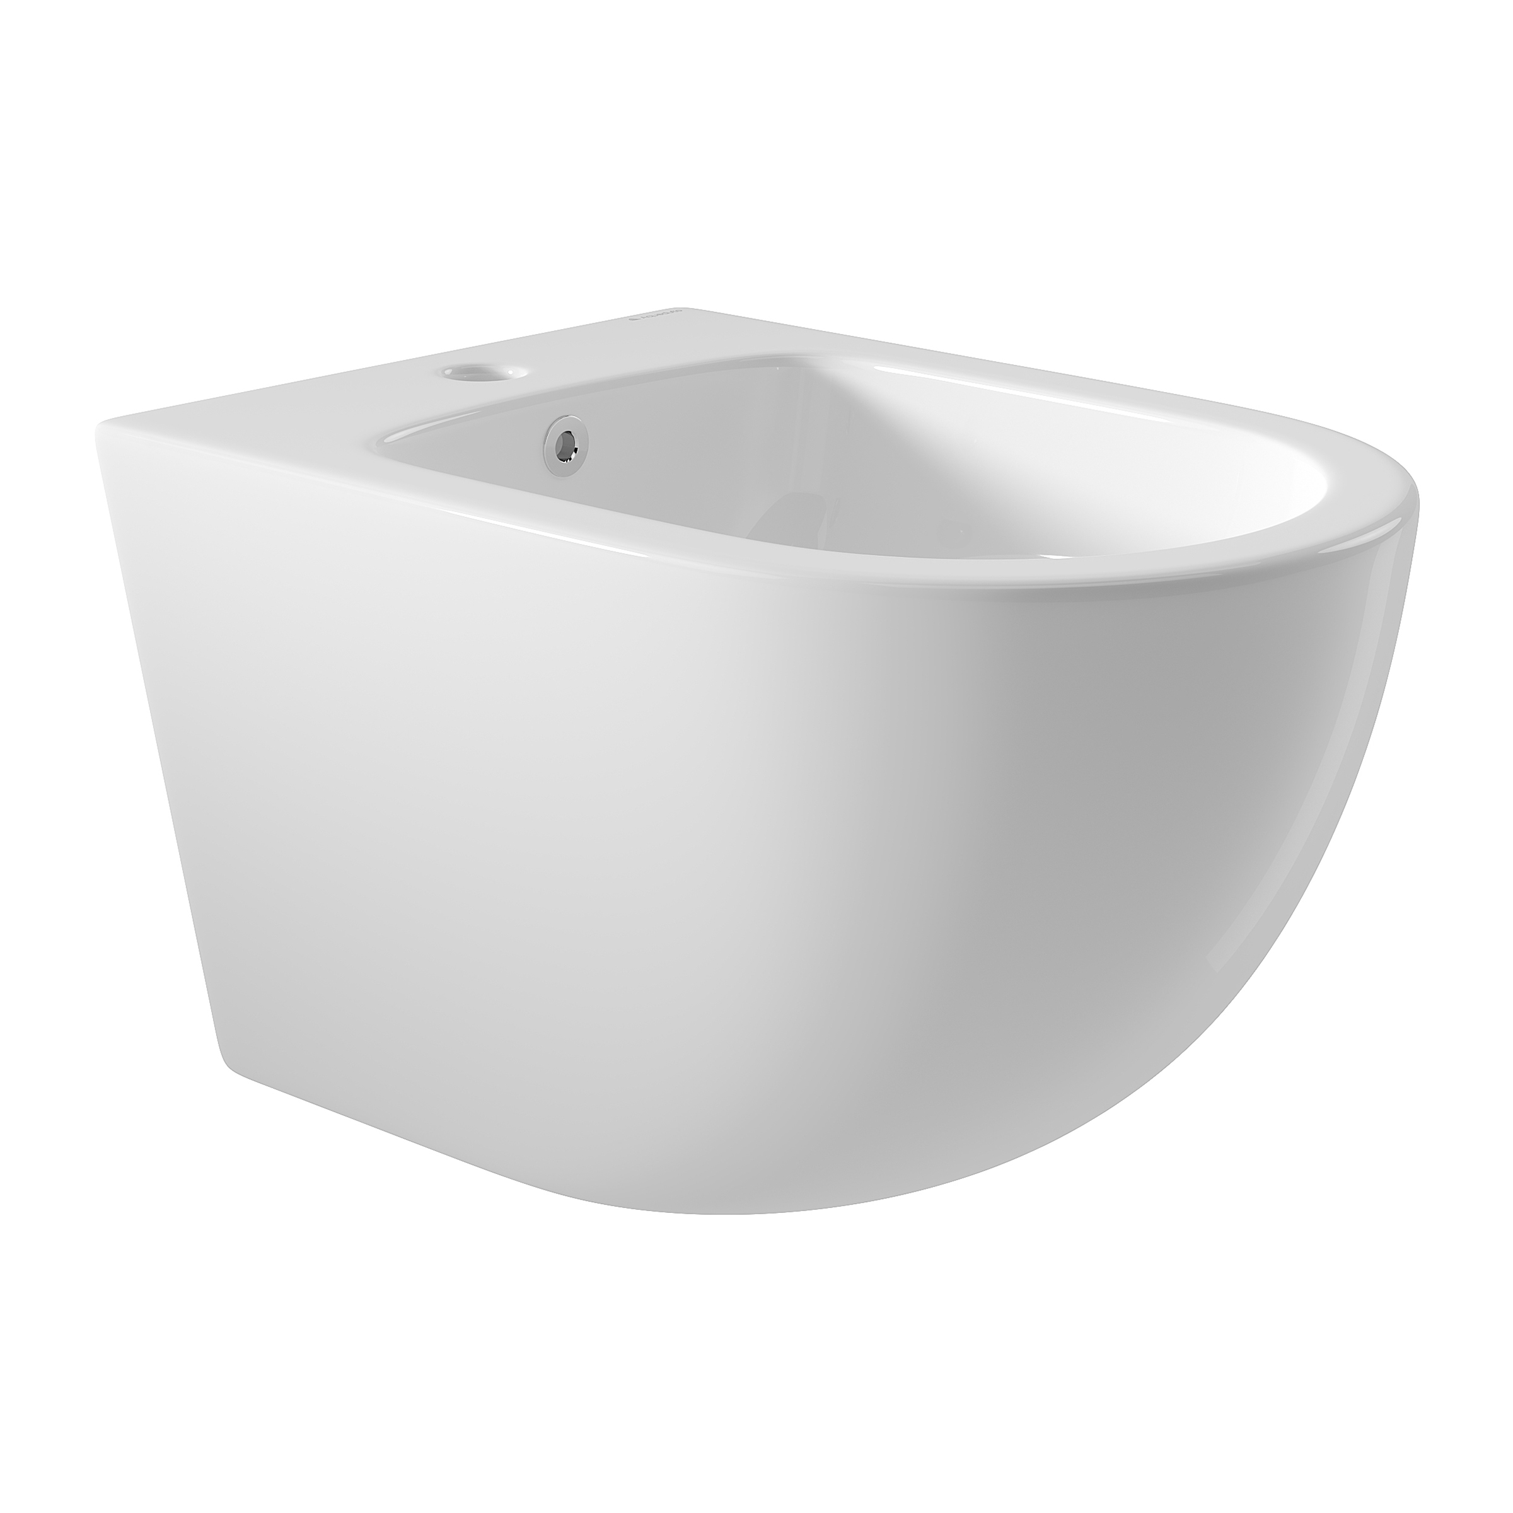
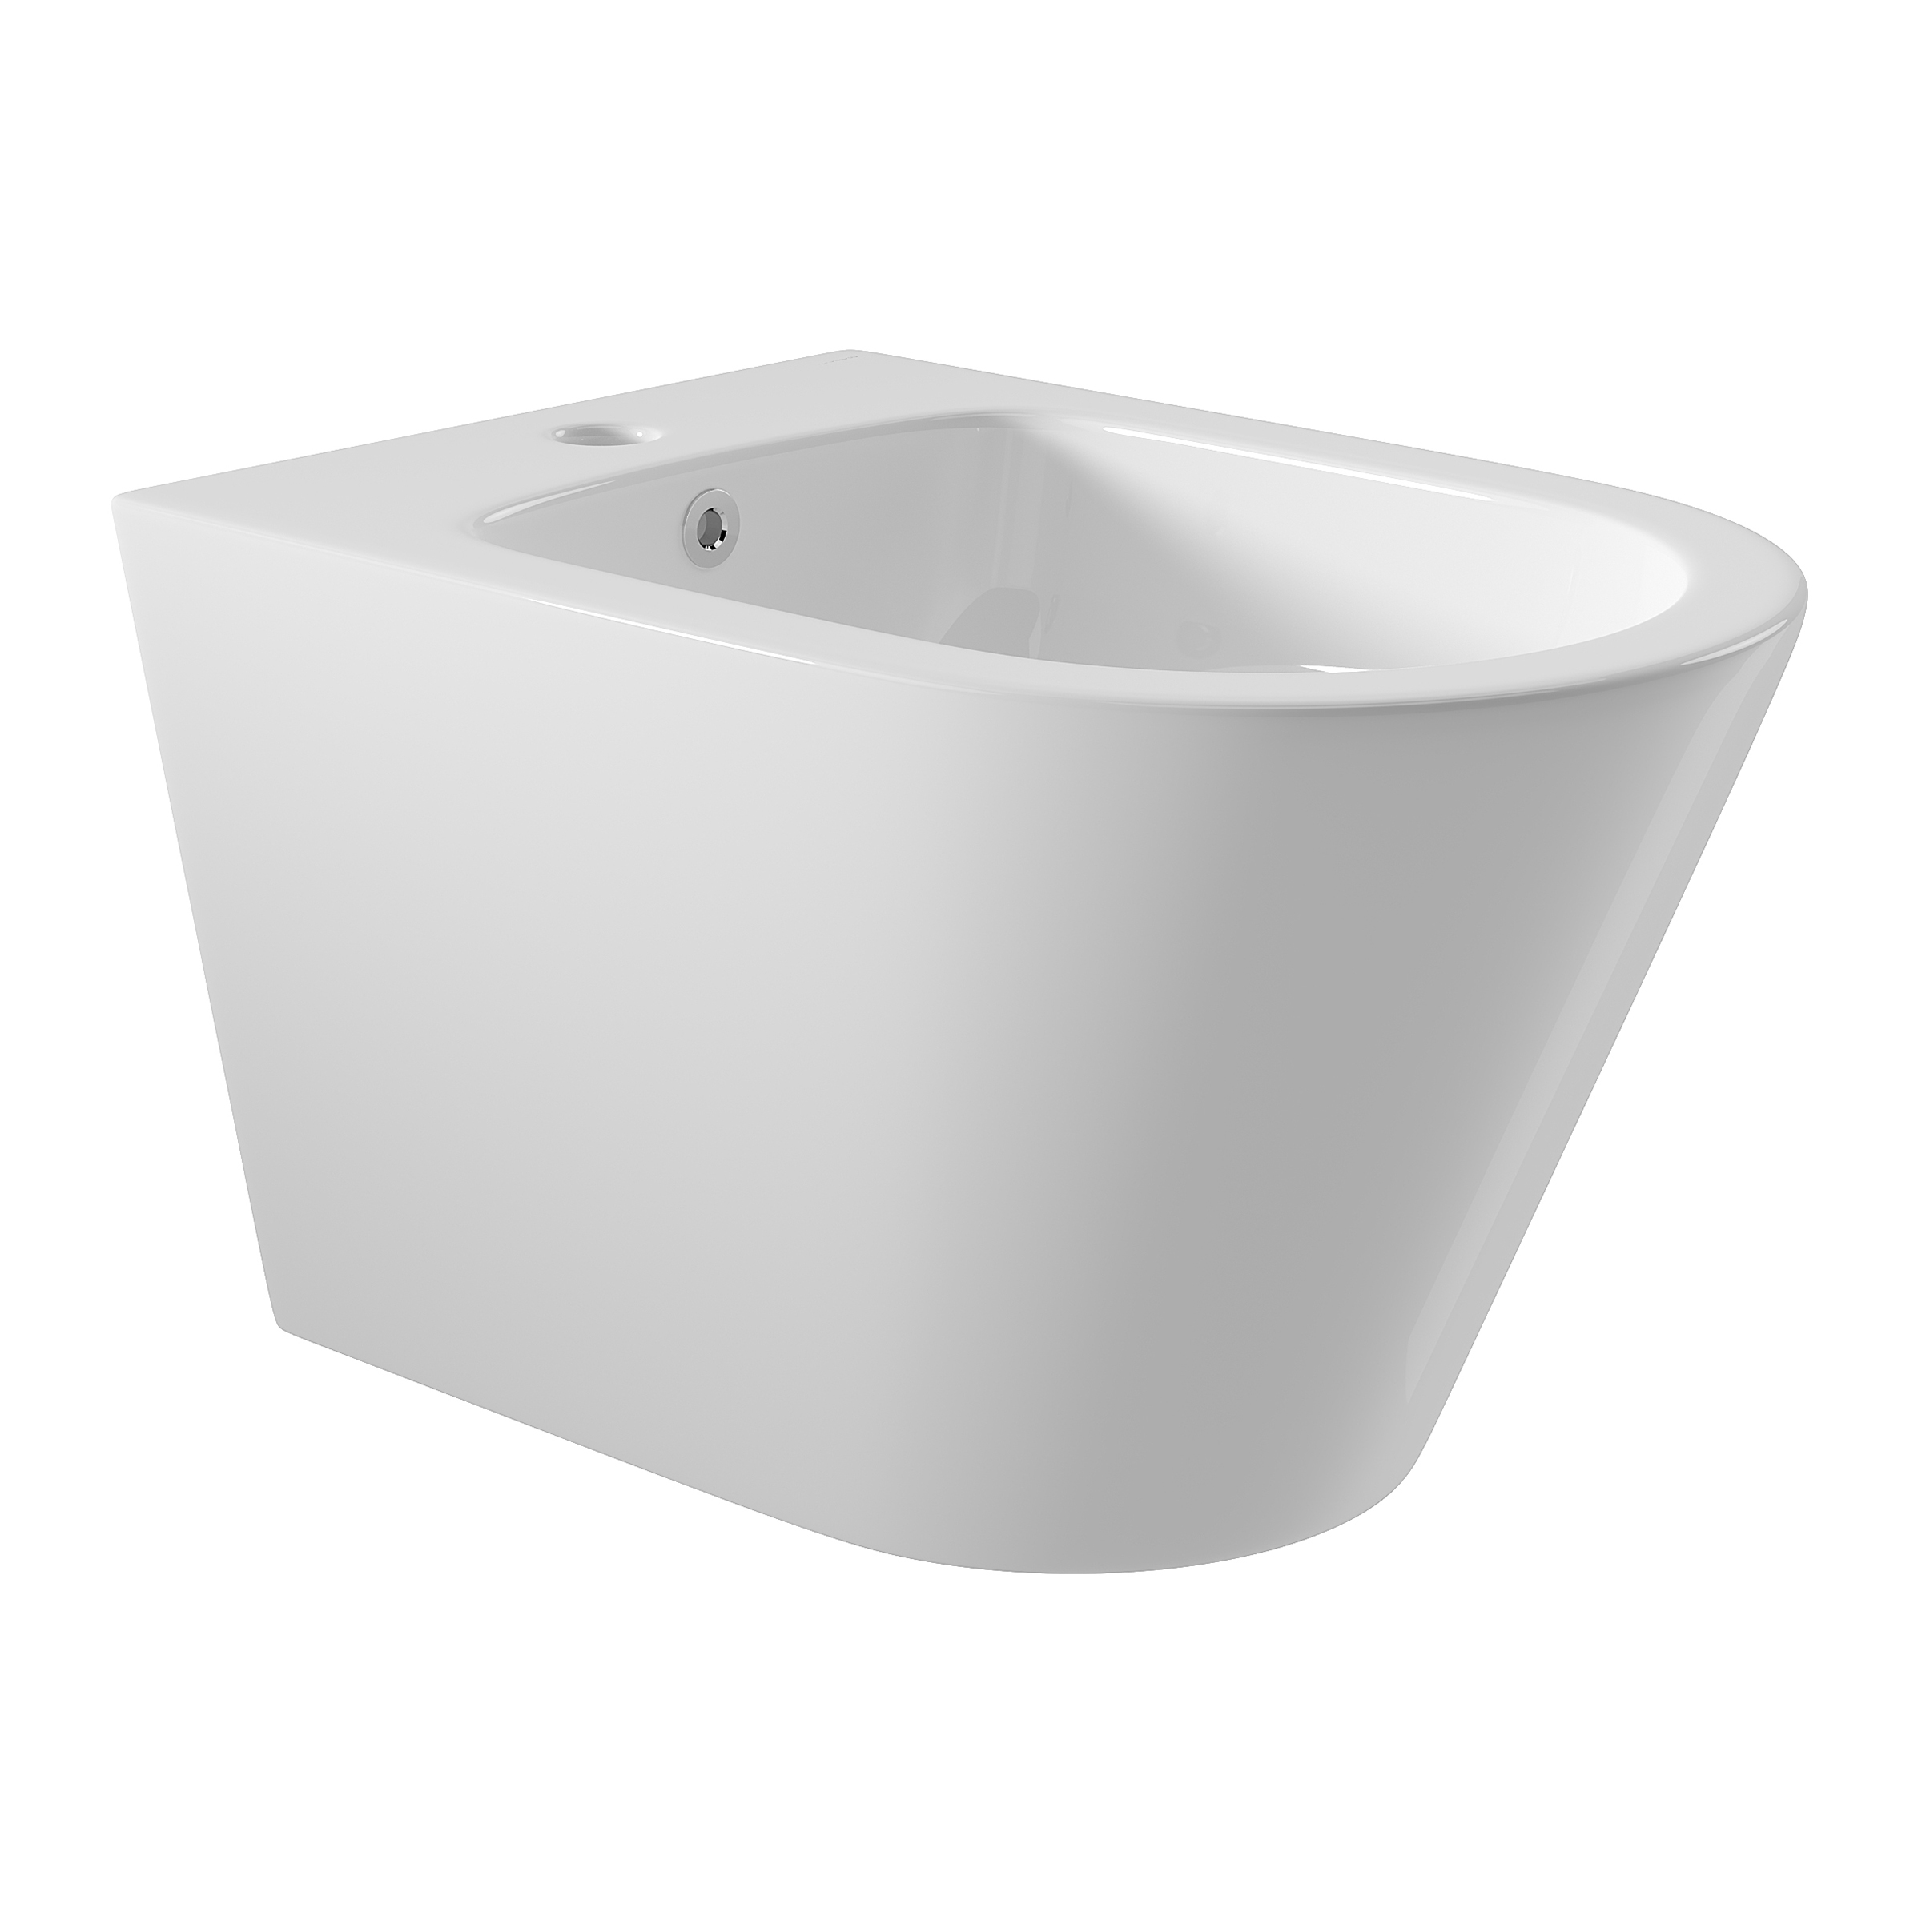
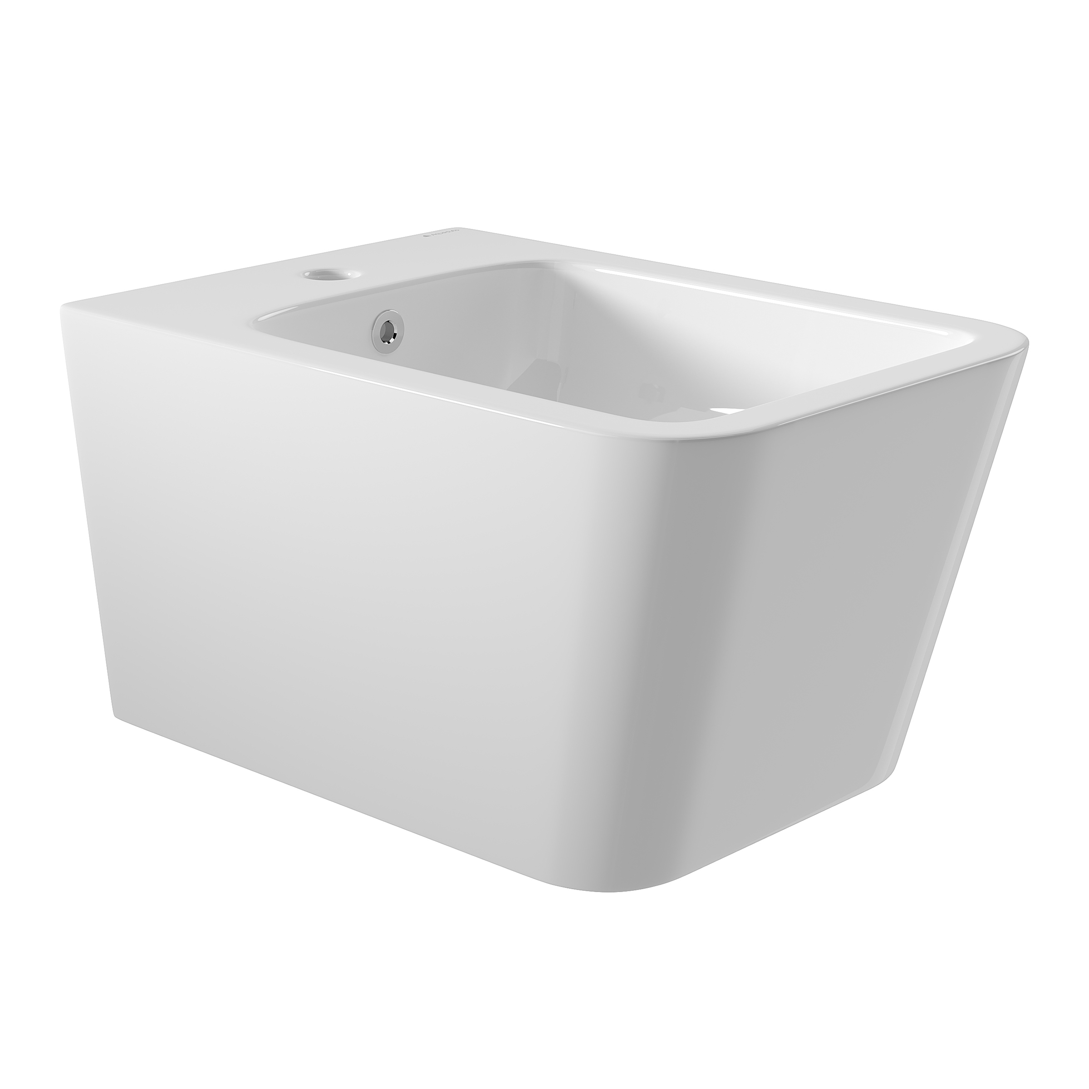
Биде подвесные
OVO
CONE
MACIO
TECNICA
Notes:
Срок гарантии на биде 15 лет

Slide 20



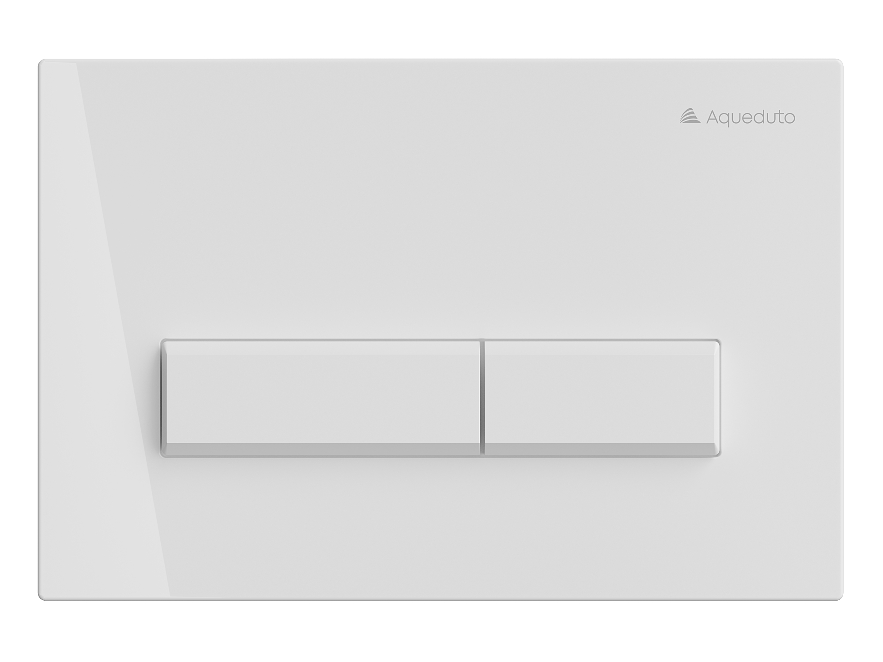
Панели смыва
CIRCULO
FORMA
QUADRADO
RETANGULO
Notes:
Панели смыва – всего лишь маленькая деталь на стене ванной комнаты. Но и она внесет свою лепту в формирование интерьера. Вам нужно лишь выбрать цвет и форму кнопок. А о надежности и удобстве уже позаботился бренд Aqueduto.
Гарантийный срок на панели смыва – 2 года.

Slide 21
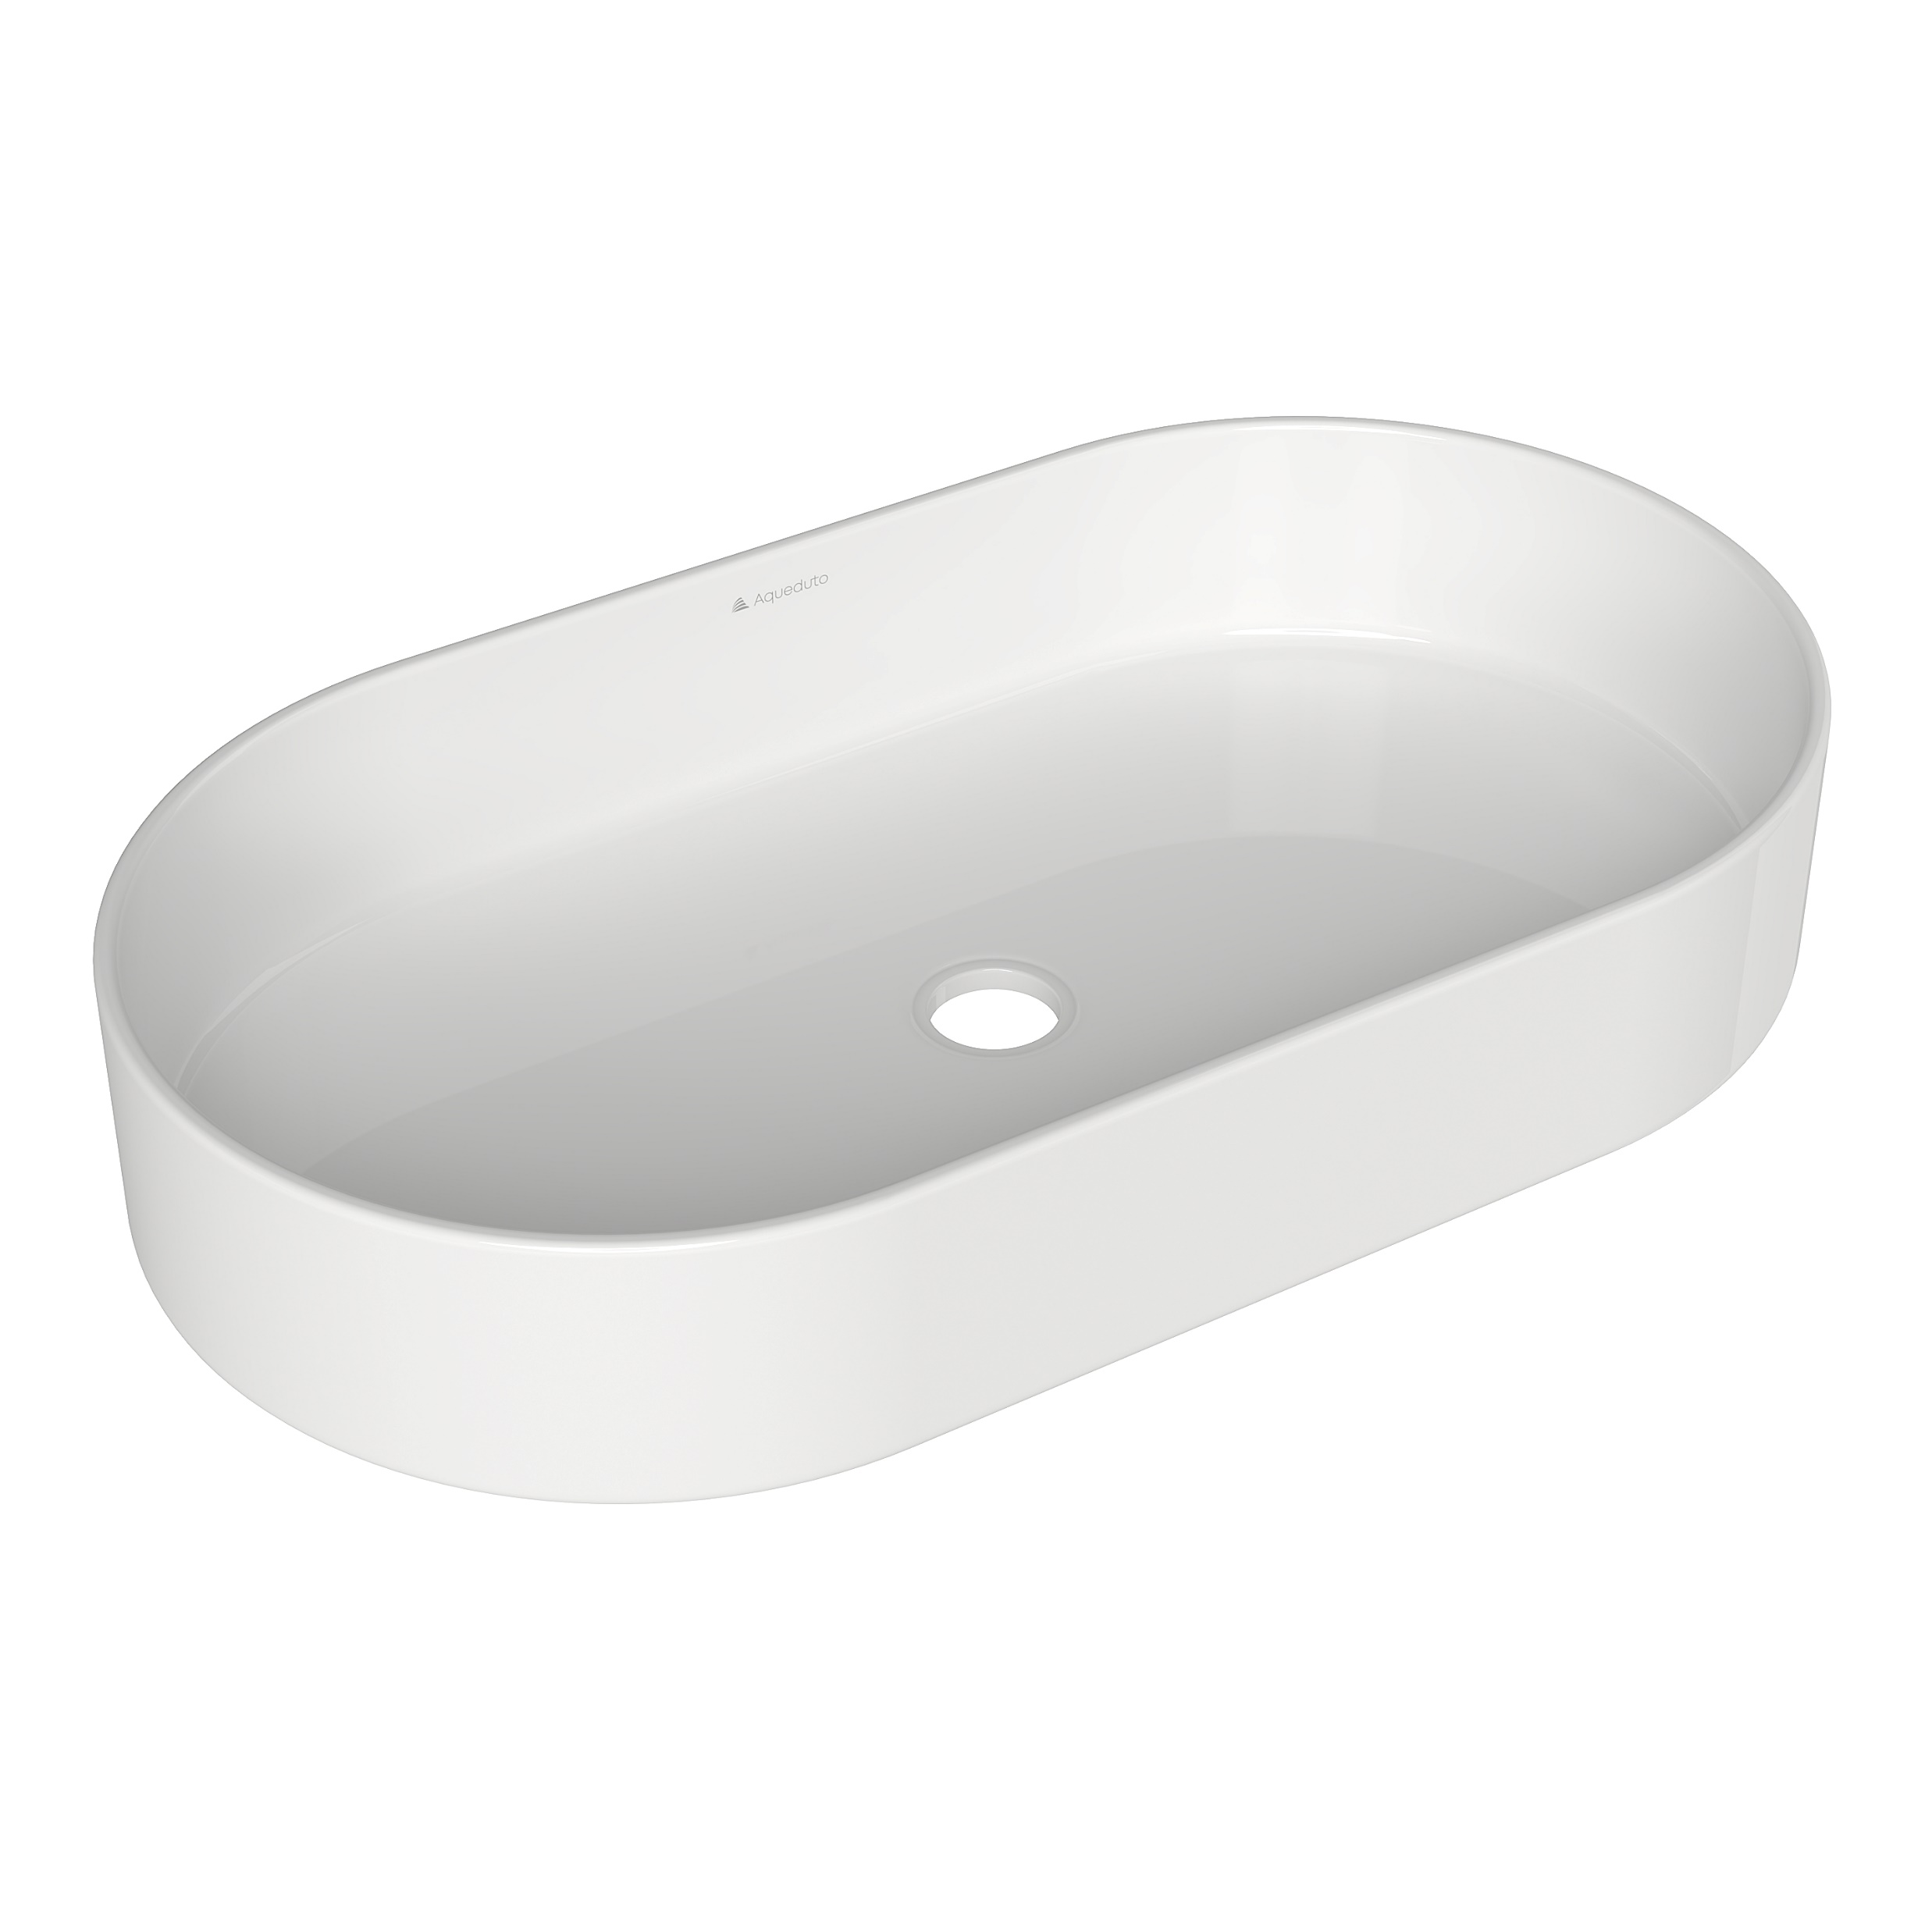
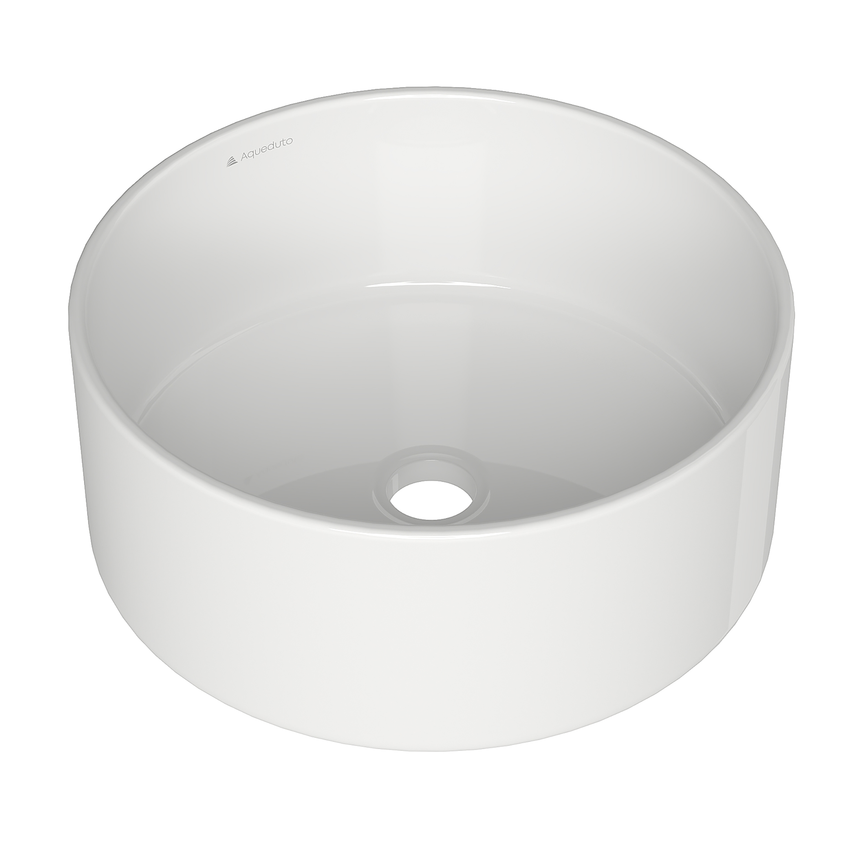
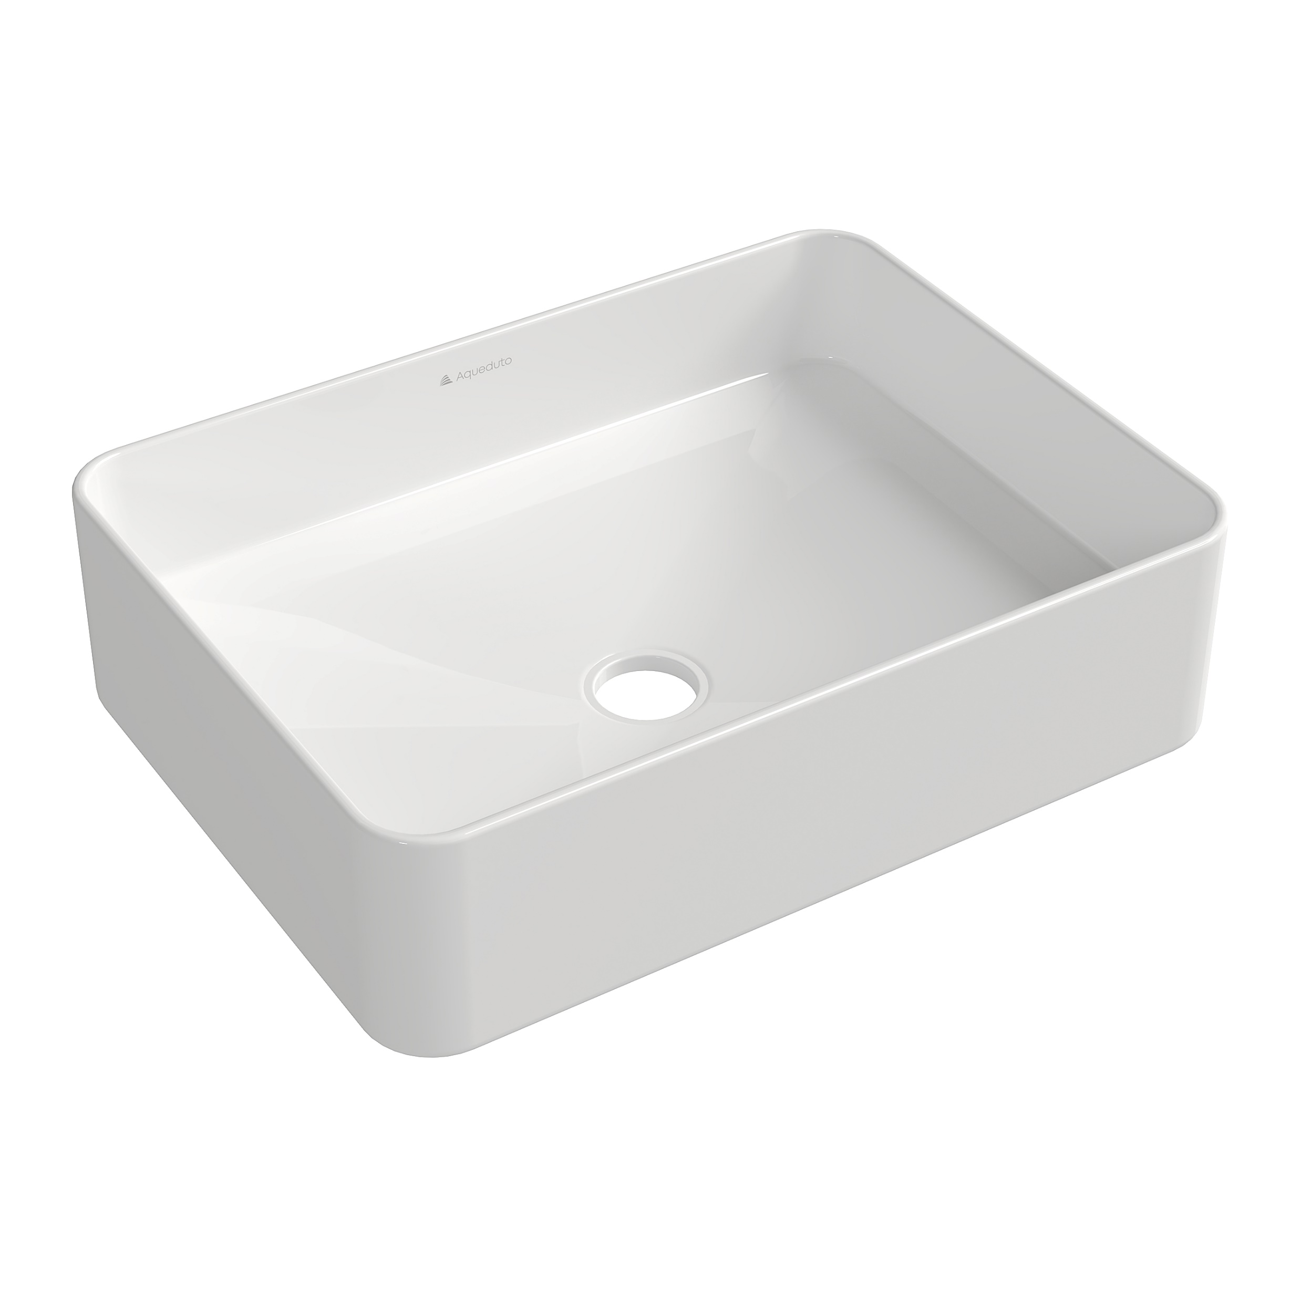
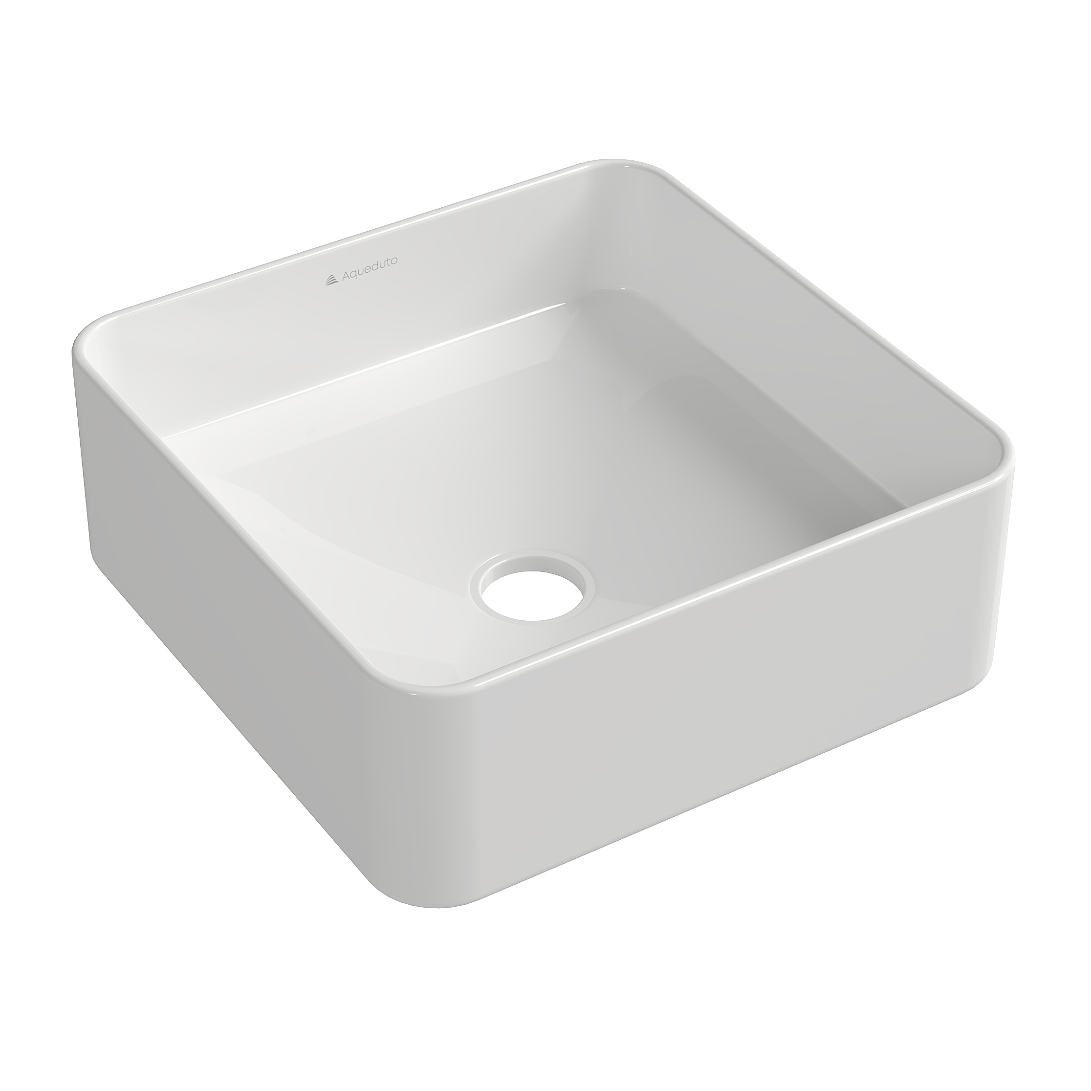
Раковины накладные
ESPIRAL
круг Ø 400
ESPIRAL
овал 390*600
ESPIRAL
квадрат 370*370
ESPIRAL
прямоугольник 370*500
Notes:
Обязательной атрибут любого утра – умывание. Вода позволяет проснуться, взбодриться и с удовольствием начать новый день. Поэтому так важно, чтобы зона для умывания была максимально комфортной. Оформите ее так, чтобы каждое утро было добрым. А мы поможем выбрать красивую, удобную и качественную раковину.
Гарантия на раковины – 15 лет.

Slide 22
Полный ассортимент
Артикул | Продукт | Цвет
OVO0110 | OVO Унитаз подвесной 525*360 безободковый, сиденье c микролифтом | белый глянцевый
OVO0140 | OVO Унитаз подвесной 525*360 безободковый, сиденье с микролифтом | черный матовый
OVO0120 | OVO Унитаз подвесной 525*360 безободковый, сиденье с микролифтом | белый матовый
OVO0130 | OVO Унитаз подвесной 525*360 безободковый, сиденье с микролифтом | серый матовый
OVOT0110 | OVO Унитаз подвесной 480*360 безободковый, Tornado, сиденье с микролифтом | белый глянцевый
OVO0210 | OVO Унитаз напольный 630*385 безободковый без бачка, сиденье с микролифтом | белый глянцевый
CON0110 | CONE Унитаз подвесной 525*360 безободковый, сиденье с микролифтом | белый глянцевый
CON0140 | CONE Унитаз подвесной 525*360 безободковый, сиденье с микролифтом | черный матовый
CON0120 | CONE Унитаз подвесной 525*360 безободковый, сиденье с микролифтом | белый матовый
CON0130 | CONE Унитаз подвесной 525*360 безободковый, сиденье с микролифтом | серый матовый
CONT0110 | CONE Унитаз подвесной 480*360 безободковый, Tornado, сиденье с микролифтом | белый глянцевый
CON0210 | CONE Унитаз напольный 630*385 безободковый без бачка, сиденье с микролифтом | белый глянцевый
MAC0110 | MACIO Унитаз подвесной 520*370 безободковый, сиденье с микролифтом | белый глянцевый
MAC0140 | MACIO Унитаз подвесной 520*370 безободковый, сиденье с микролифтом | черный матовый
MAC0120 | MACIO Унитаз подвесной 520*370 безободковый, сиденье с микролифтом | белый матовый
MAC0130 | MACIO Унитаз подвесной 520*370 безободковый, сиденье с микролифтом | серый матовый
MAC0210 | MACIO Унитаз напольный 635*385 безободковый без бачка, сиденье с микролифтом | белый глянцевый
OVO/CON/MAC0110 | OVO/CONE/MACIO Бачок для напольного унитаза | белый глянцевый

Slide 23
Полный ассортимент
Артикул | Продукт | Цвет
OVO/CON0410 | OVO/CONE Сиденье с микролифтом | белый глянцевый
OVO/CON0440 | OVO/CONE Сиденье с микролифтом | черный матовый
OVO/CON0420 | OVO/CONE Сиденье с микролифтом | белый матовый
OVO/CON0430 | OVO/CONE Сиденье с микролифтом | серый матовый
MAC0410 | MACIO Сиденье с микролифтом | белый глянцевый
MAC0440 | MACIO Сиденье с микролифтом | черный матовый
MAC0420 | MACIO Сиденье с микролифтом | белый матовый
MAC0430 | MACIO Сиденье с микролифтом | серый матовый
OVO0310 | OVO Биде подвесное 525*365 | белый глянцевый
OVO0340 | OVO Биде подвесное 525*365 | черный матовый
OVO0320 | OVO Биде подвесное 525*365 | белый матовый
OVO0330 | OVO Биде подвесное 525*365 | серый матовый
CON0310 | CONE Биде подвесное 525*365 | белый глянцевый
CON0340 | CONE Биде подвесное 525*365 | черный матовый
CON0320 | CONE Биде подвесное 525*365 | белый матовый
CON0330 | CONE Биде подвесное 525*365 | серый матовый
MAC0310 | MACIO Биде подвесное 525*370 | белый глянцевый
MAC0340 | MACIO Биде подвесное 525*370 | черный матовый
MAC0320 | MACIO Биде подвесное 525*370 | белый матовый
MAC0330 | MACIO Биде подвесное 525*370 | серый матовый

Slide 24
Полный ассортимент
Артикул | Продукт | Цвет
TEC01 | TECNICA Система инсталляции для подвесного унитаза
TEC02 | TECNICA Система инсталляции для подвесного биде
CIR0110 | CIRCULO Панель смыва | белый глянцевый
CIR0140 | CIRCULO Панель смыва | черный матовый
CIR0100 | CIRCULO Панель смыва | хром
FOR0110 | FORMA Панель смыва | белый глянцевый
FOR0140 | FORMA Панель смыва | черный матовый
FOR0100 | FORMA Панель смыва | хром
RET0110 | RETANGULO Панель смыва | белый глянцевый
RET0140 | RETANGULO Панель смыва | черный матовый
RET0100 | RETANGULO Панель смыва | хром
QUA0110 | QUADRADO Панель смыва | белый глянцевый
QUA0140 | QUADRADO Панель смыва | черный матовый
QUA0100 | QUADRADO Панель смыва | хром

Slide 25
Полный ассортимент
Артикул | Продукт | Цвет
ESP0110 | ESPIRAL Раковина накладная круглая D400 | белый глянцевый
ESP0140 | ESPIRAL Раковина накладная круглая D400 | черный матовый
ESP0120 | ESPIRAL Раковина накладная круглая D400 | белый матовый
ESP0130 | ESPIRAL Раковина накладная круглая D400 | серый матовый
ESP0210 | ESPIRAL Раковина накладная овальная 390*600 | белый глянцевый
ESP0240 | ESPIRAL Раковина накладная овальная 390*600 | черный матовый
ESP0220 | ESPIRAL Раковина накладная овальная 390*600 | белый матовый
ESP0230 | ESPIRAL Раковина накладная овальная 390*600 | серый матовый
ESP0310 | ESPIRAL Раковина накладная квадратная 370*370 | белый глянцевый
ESP0340 | ESPIRAL Раковина накладная квадратная 370*370 | черный матовый
ESP0320 | ESPIRAL Раковина накладная квадратная 370*370 | белый матовый
ESP0330 | ESPIRAL Раковина накладная квадратная 370*370 | серый матовый
ESP0410 | ESPIRAL Раковина накладная прямоугольная 370*500 | белый глянцевый
ESP0440 | ESPIRAL Раковина накладная прямоугольная 370*500 | черный матовый
ESP0420 | ESPIRAL Раковина накладная прямоугольная 370*500 | белый матовый
ESP0430 | ESPIRAL Раковина накладная прямоугольная 370*500 | серый матовый

Slide 26
Ассортимент - комплекты
Артикул | Продукт | Цвет
AQDS001T | AQD комплект: TECNICA Система инсталляции для подвесного унитаза, CIRCULO Панель смыва, белый глянцевый, OVO Унитаз подвесной 480*360 безободковый, Tornado, сиденье с микролифтом, белый глянцевый | белый глянцевый
AQDS002 | AQD комплект: TECNICA Система инсталляции для подвесного унитаза, CIRCULO Панель смыва, белый глянцевый, CONE Унитаз подвесной 525*360 безободковый, сиденье с микролифтом, белый глянцевый | белый глянцевый
AQDS003 | AQD комплект: TECNICA Система инсталляции для подвесного унитаза, CIRCULO Панель смыва, белый глянцевый, MACIO Унитаз подвесной 520*370 безободковый, сиденье с микролифтом, белый глянцевый | белый глянцевый
AQDS004T | AQD комплект: TECNICA Система инсталляции для подвесного унитаза, CIRCULO Панель смыва, черный матовый, OVO Унитаз подвесной 480*360 безободковый, Tornado, сиденье с микролифтом, белый глянцевый | белый глянцевый
AQDS005 | AQD комплект: TECNICA Система инсталляции для подвесного унитаза, CIRCULO Панель смыва, черный матовый, CONE Унитаз подвесной 525*360 безободковый, сиденье с микролифтом, белый глянцевый | белый глянцевый
AQDS006 | AQD комплект: TECNICA Система инсталляции для подвесного унитаза, CIRCULO Панель смыва, черный матовый, MACIO Унитаз подвесной 520*370 безободковый, сиденье с микролифтом, белый глянцевый | белый глянцевый
AQDS007T | AQD комплект: TECNICA Система инсталляции для подвесного унитаза, CIRCULO Панель смыва, хром, OVO Унитаз подвесной 480*360 безободковый, Tornado, сиденье с микролифтом, белый глянцевый | белый глянцевый

Slide 27
Ассортимент - комплекты
Артикул | Продукт | Цвет
AQDS008 | AQD комплект: TECNICA Система инсталляции для подвесного унитаза, CIRCULO Панель смыва, хром, CONE Унитаз подвесной 525*360 безободковый, сиденье с микролифтом, белый глянцевый | белый глянцевый
AQDS009 | AQD комплект: TECNICA Система инсталляции для подвесного унитаза, CIRCULO Панель смыва, хром, MACIO Унитаз подвесной 520*370 безободковый, сиденье с микролифтом, белый глянцевый | белый глянцевый
AQDS010T | AQD комплект: TECNICA Система инсталляции для подвесного унитаза, QUADRADO Панель смыва, белый глянцевый, OVO Унитаз подвесной 480*360 безободковый, Tornado, сиденье с микролифтом, белый глянцевый | белый глянцевый
AQDS011 | AQD комплект: TECNICA Система инсталляции для подвесного унитаза, QUADRADO Панель смыва, белый глянцевый, CONE Унитаз подвесной 525*360 безободковый, сиденье с микролифтом, белый глянцевый | белый глянцевый
AQDS012 | AQD комплект: TECNICA Система инсталляции для подвесного унитаза, QUADRADO Панель смыва, белый глянцевый, MACIO Унитаз подвесной 520*370 безободковый, сиденье с микролифтом, белый глянцевый | белый глянцевый
AQDS013T | AQD комплект: TECNICA Система инсталляции для подвесного унитаза, QUADRADO Панель смыва, черный матовый, OVO Унитаз подвесной 480*360 безободковый, Tornado, сиденье с микролифтом, белый глянцевый | белый глянцевый
AQDS014 | AQD комплект: TECNICA Система инсталляции для подвесного унитаза, QUADRADO Панель смыва, черный матовый, CONE Унитаз подвесной 525*360 безободковый, сиденье с микролифтом, белый глянцевый | белый глянцевый

Slide 28
Ассортимент - комплекты
Артикул | Продукт | Цвет
AQDS015 | AQD комплект: TECNICA Система инсталляции для подвесного унитаза, QUADRADO Панель смыва, черный матовый, MACIO Унитаз подвесной 520*370 безободковый, сиденье с микролифтом, белый глянцевый | белый глянцевый
AQDS016T | AQD комплект: TECNICA Система инсталляции для подвесного унитаза, QUADRADO Панель смыва, хром, OVO Унитаз подвесной 480*360 безободковый, Tornado, сиденье с микролифтом, белый глянцевый | белый глянцевый
AQDS017 | AQD комплект: TECNICA Система инсталляции для подвесного унитаза, QUADRADO Панель смыва, хром, CONE Унитаз подвесной 525*360 безободковый, сиденье с микролифтом, белый глянцевый | белый глянцевый
AQDS018 | AQD комплект: TECNICA Система инсталляции для подвесного унитаза, QUADRADO Панель смыва, хром, MACIO Унитаз подвесной 520*370 безободковый, сиденье с микролифтом, белый глянцевый | белый глянцевый
AQDSOVO10 | AQD комплект: OVO Унитаз напольный 630*385 безободковый с бачком, сиденье с микролифтом, белый глянцевый | белый глянцевый
AQDSCON10 | AQD комплект: CONE Унитаз напольный 630*385 безободковый с бачком, сиденье с микролифтом, белый глянцевый | белый глянцевый
AQDSMAC10 | AQD комплект: MACIO Унитаз напольный 635*385 безободковый с бачком, сиденье с микролифтом, белый глянцевый | белый глянцевый

Slide 29



Упаковка
Унитазы подвесные
Система инсталляции
для унитаза
Остальное

Slide 30
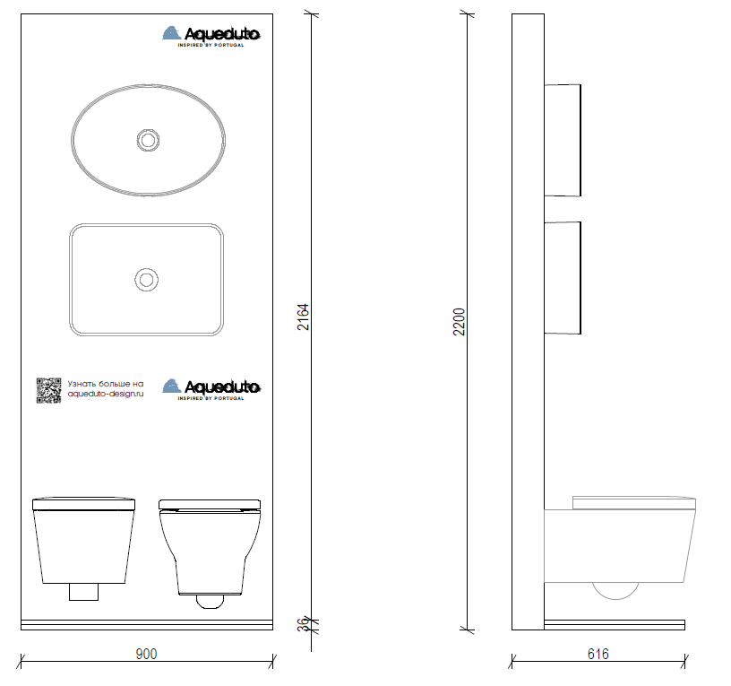
POS. Стенд для унитазов/биде и раковин

Slide 31
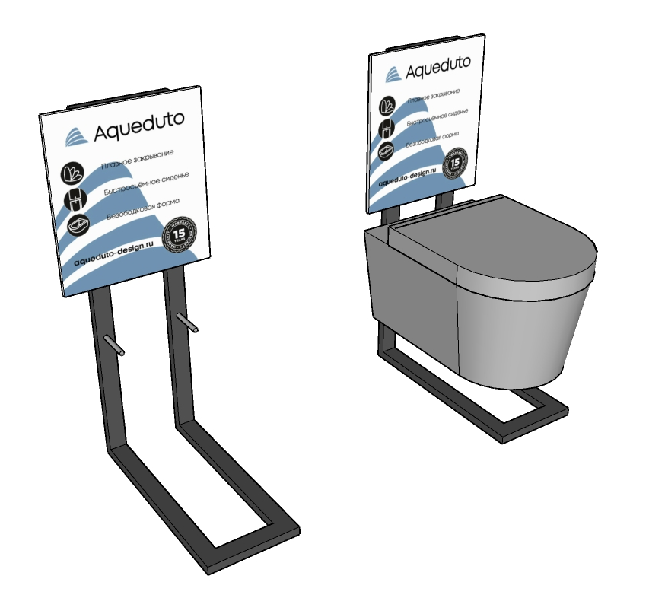
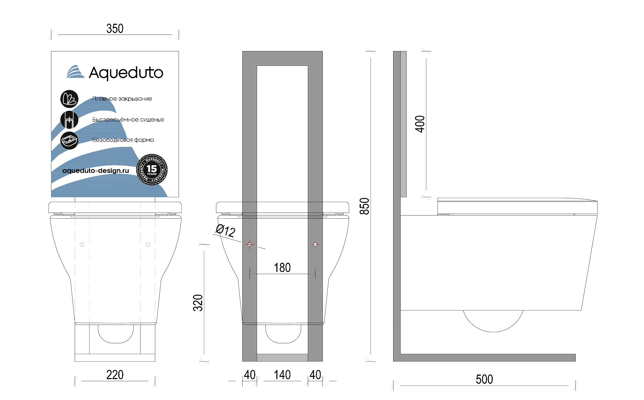
POS. Стенд для унитазов/биде

Slide 32
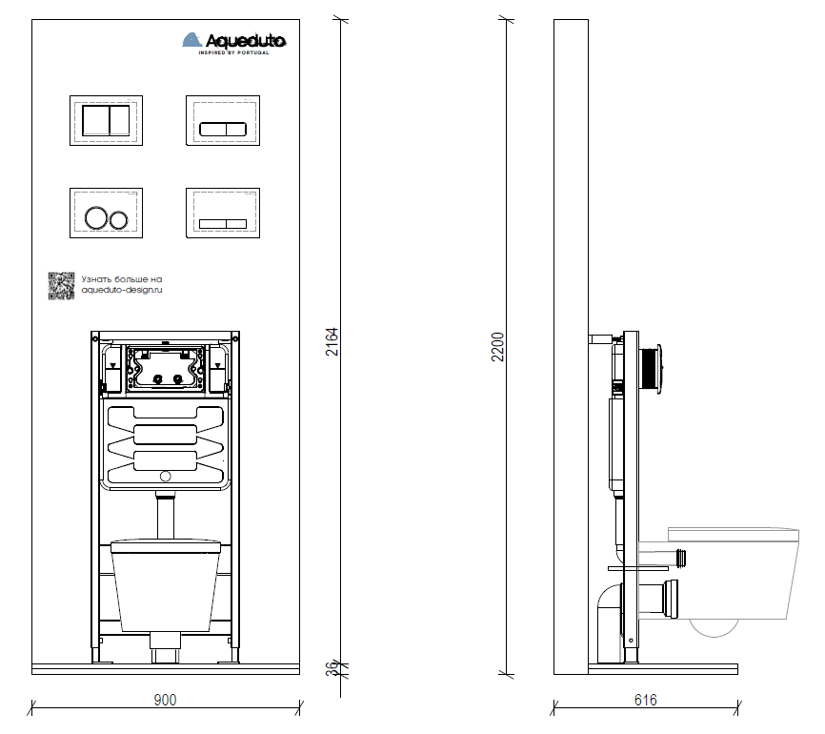
POS. Стенд для системы инсталляции
и панелей смыва

Slide 33
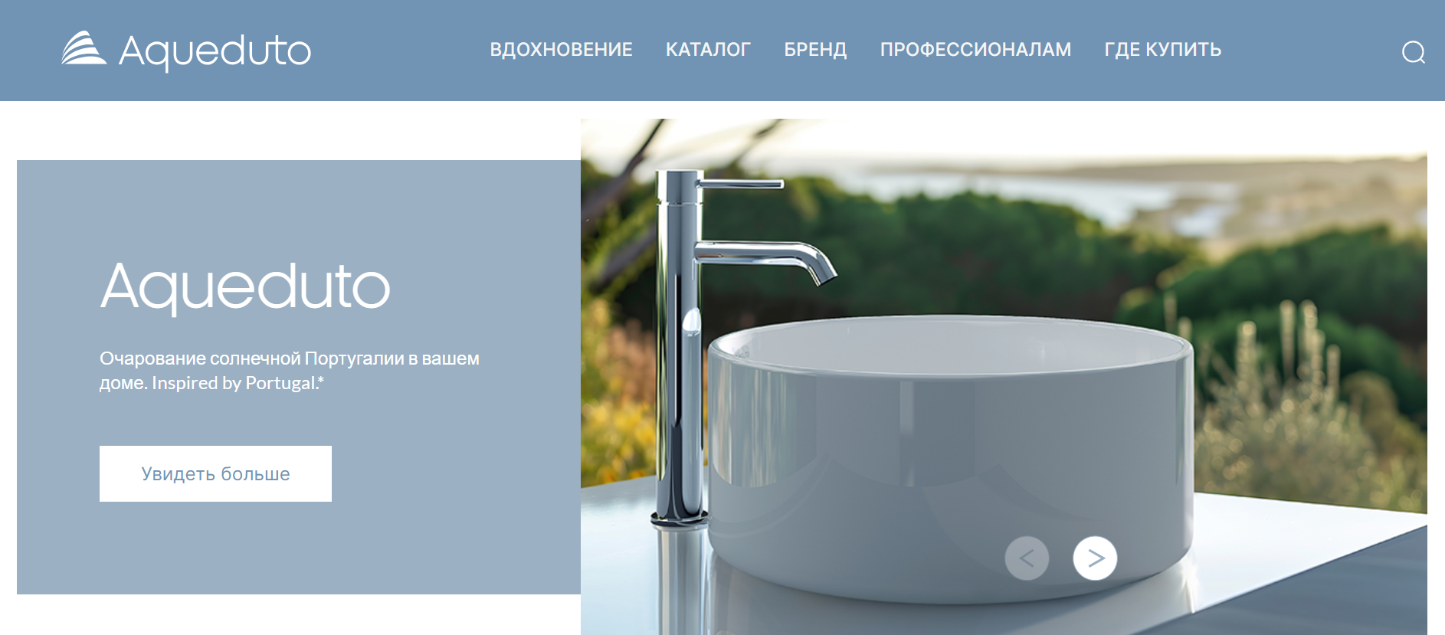
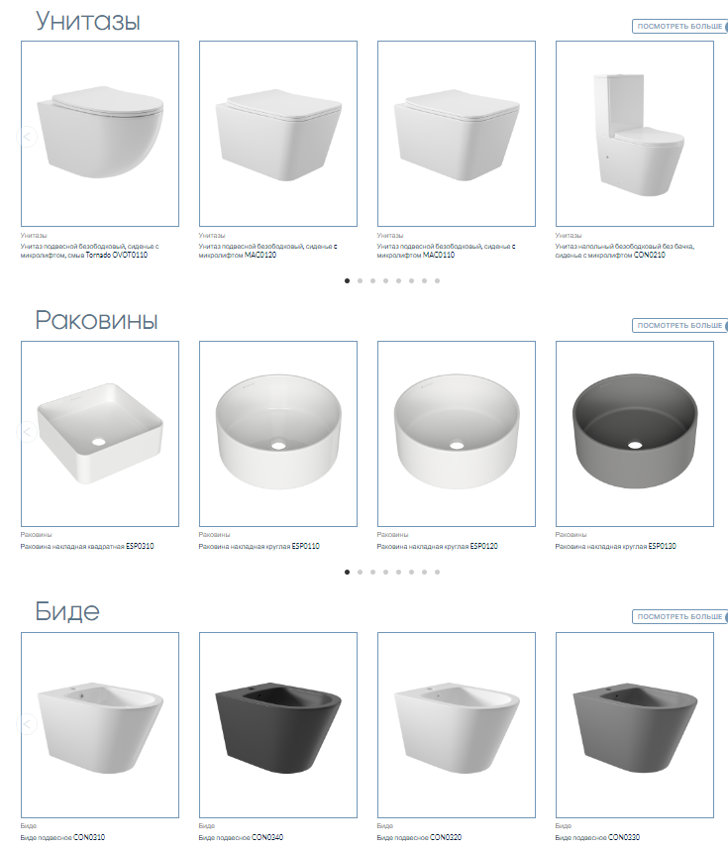
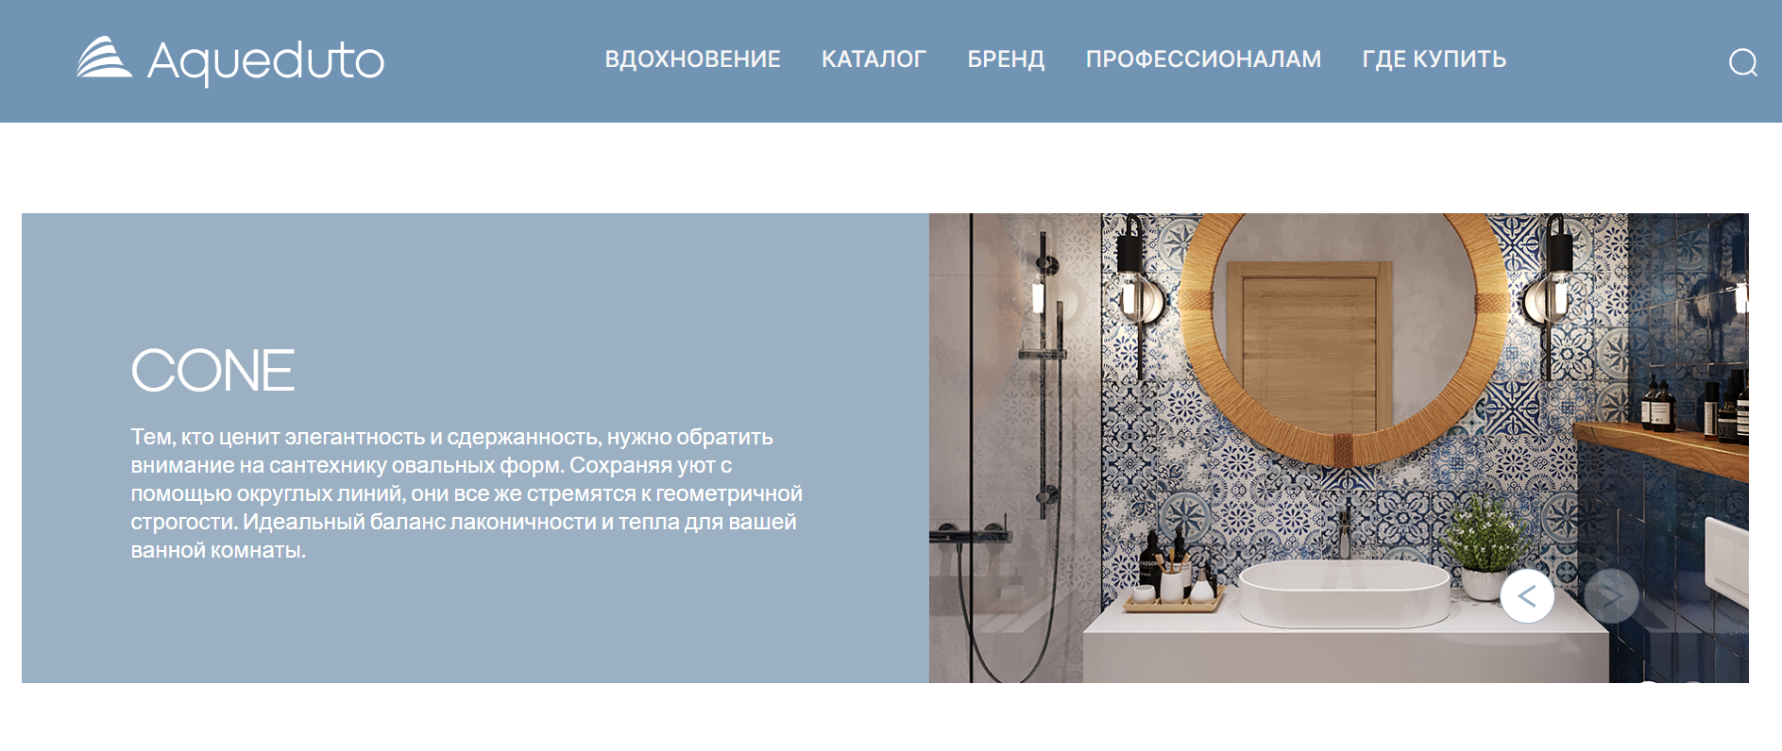
Веб-сайты
Notes:
aqueduto-design.ru

Slide 34
Веб-сайты
Русскоязычный сайт: https://aqueduto-design.ru/ или https://aqueduto.ru/
Англоязычный (Португальский сайт): http://www.aqueduto-design.pt/
Notes:
aqueduto-design.ru

Slide 35

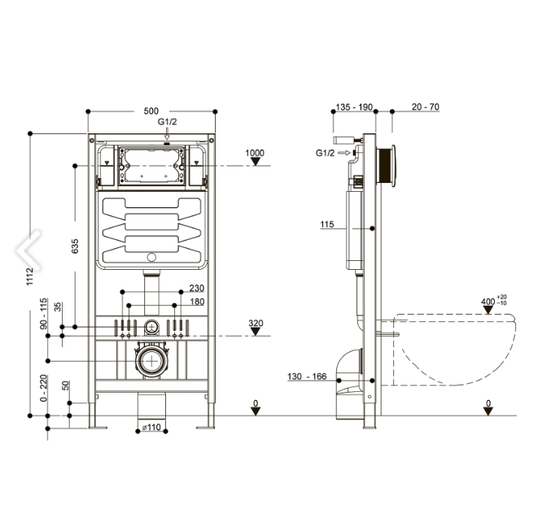
eCom-контент
Изображения продуктов
Размерные чертежи
Упаковка
OVO
Notes:
Aqueduto — Яндекс Диск (yandex.ru)

Slide 36
eCom-контент
Продукты в интерьерах
CONE
MACIO
Notes:
Aqueduto — Яндекс Диск (yandex.ru)

Slide 37
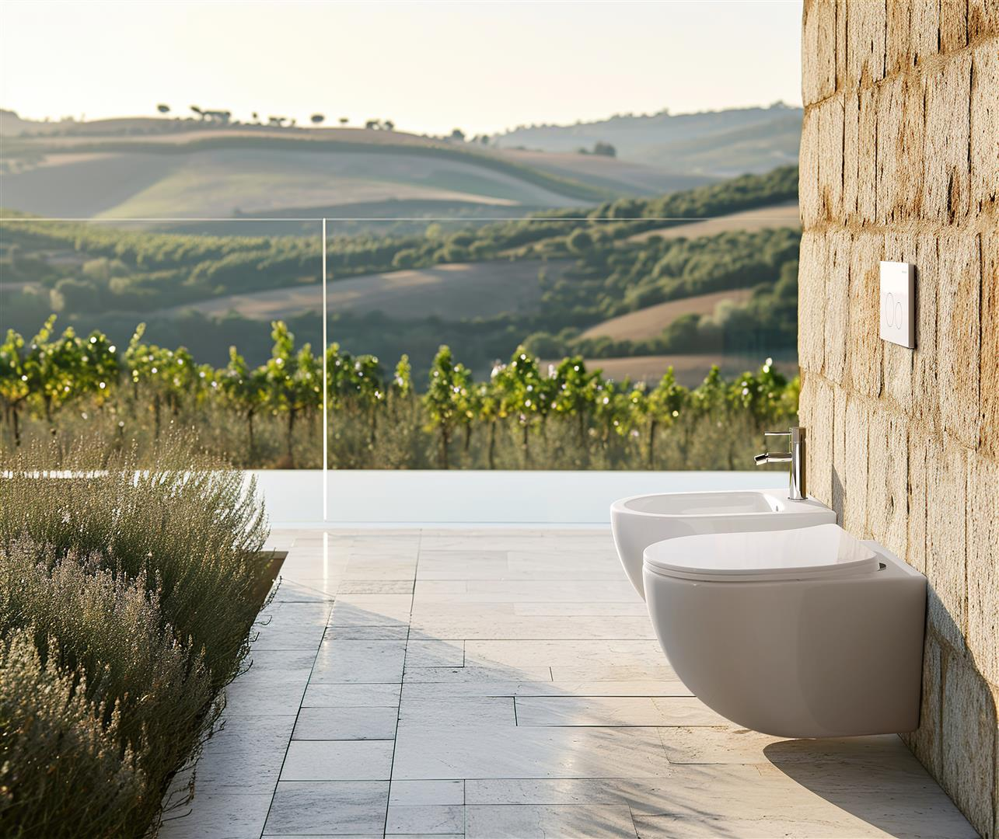
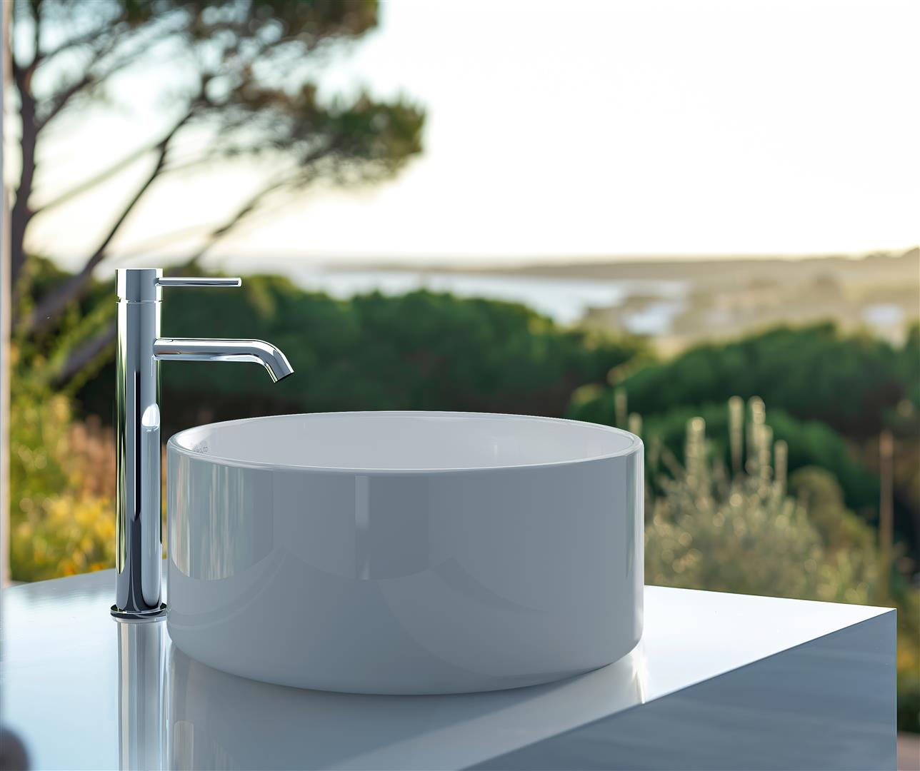
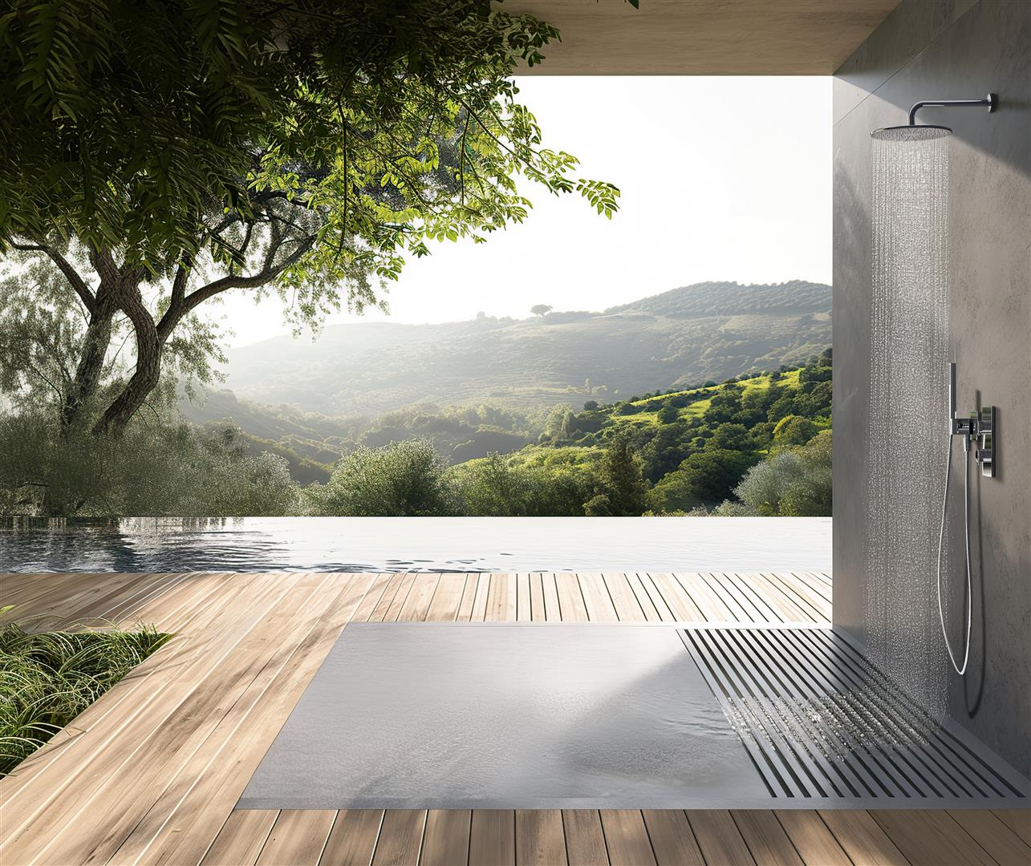
eCom-контент
Имиджевые изображения
INSPIRED BY PORTUGAL
INSPIRED BY PORTUGAL
INSPIRED BY PORTUGAL
Notes:
Aqueduto — Яндекс Диск (yandex.ru)

Slide 38

3D модели
3D – модели для проектировщиков/дизайнеров размещены на сайте
aqueduto-design.ru
CONE
MACIO

Slide 39

Инструкции по монтажу
Инсталляции для унитазов и клавиши смыва
укомплектованы печатными инструкциями
по монтажу и гарантийными талонами
Керамические изделия и инсталляции для биде укомплектованы гарантийным талоном
и ссылкой (QR-код) на инструкцию по монтажу,
размещенную на сайте aqueduto-design.ru
MACIO

Slide 40

Каталог
Печатная и электронная версия
CONE
MACIO

